Slide 1
SVETOM
BIBLIE
Notes:
Prajem Vám krásny deň a vítam Vás na dnešnej prednáške

Slide 2
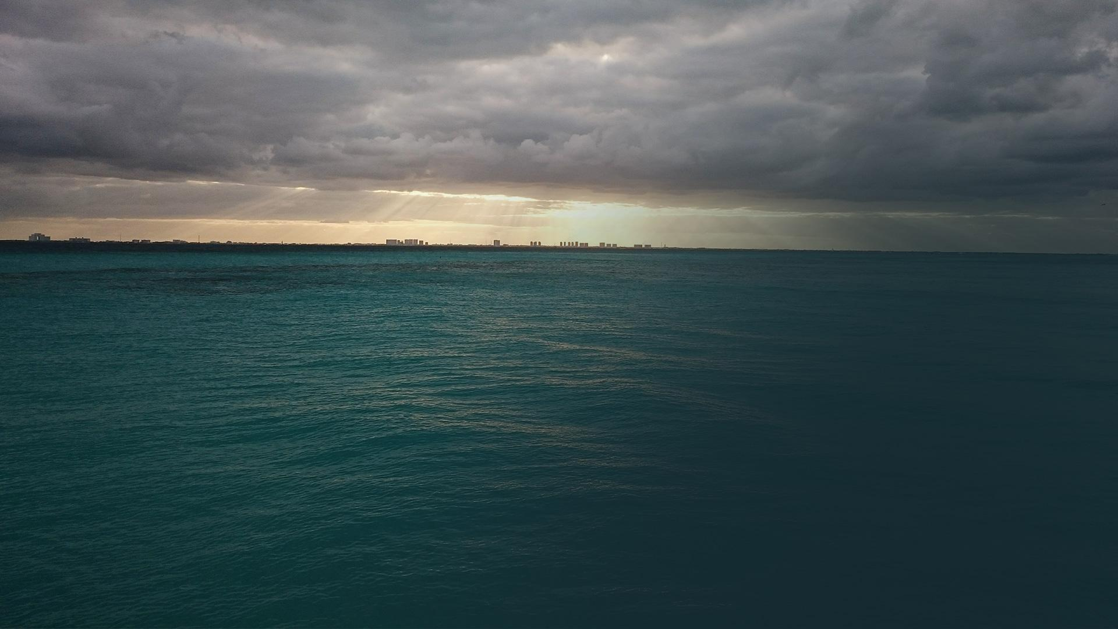
PRAVÉ A FALOŠNÉ NÁBOŽENSTVO
ako rozpoznať podvrh
Notes:
Ako rozpoznať podvrh

Slide 3
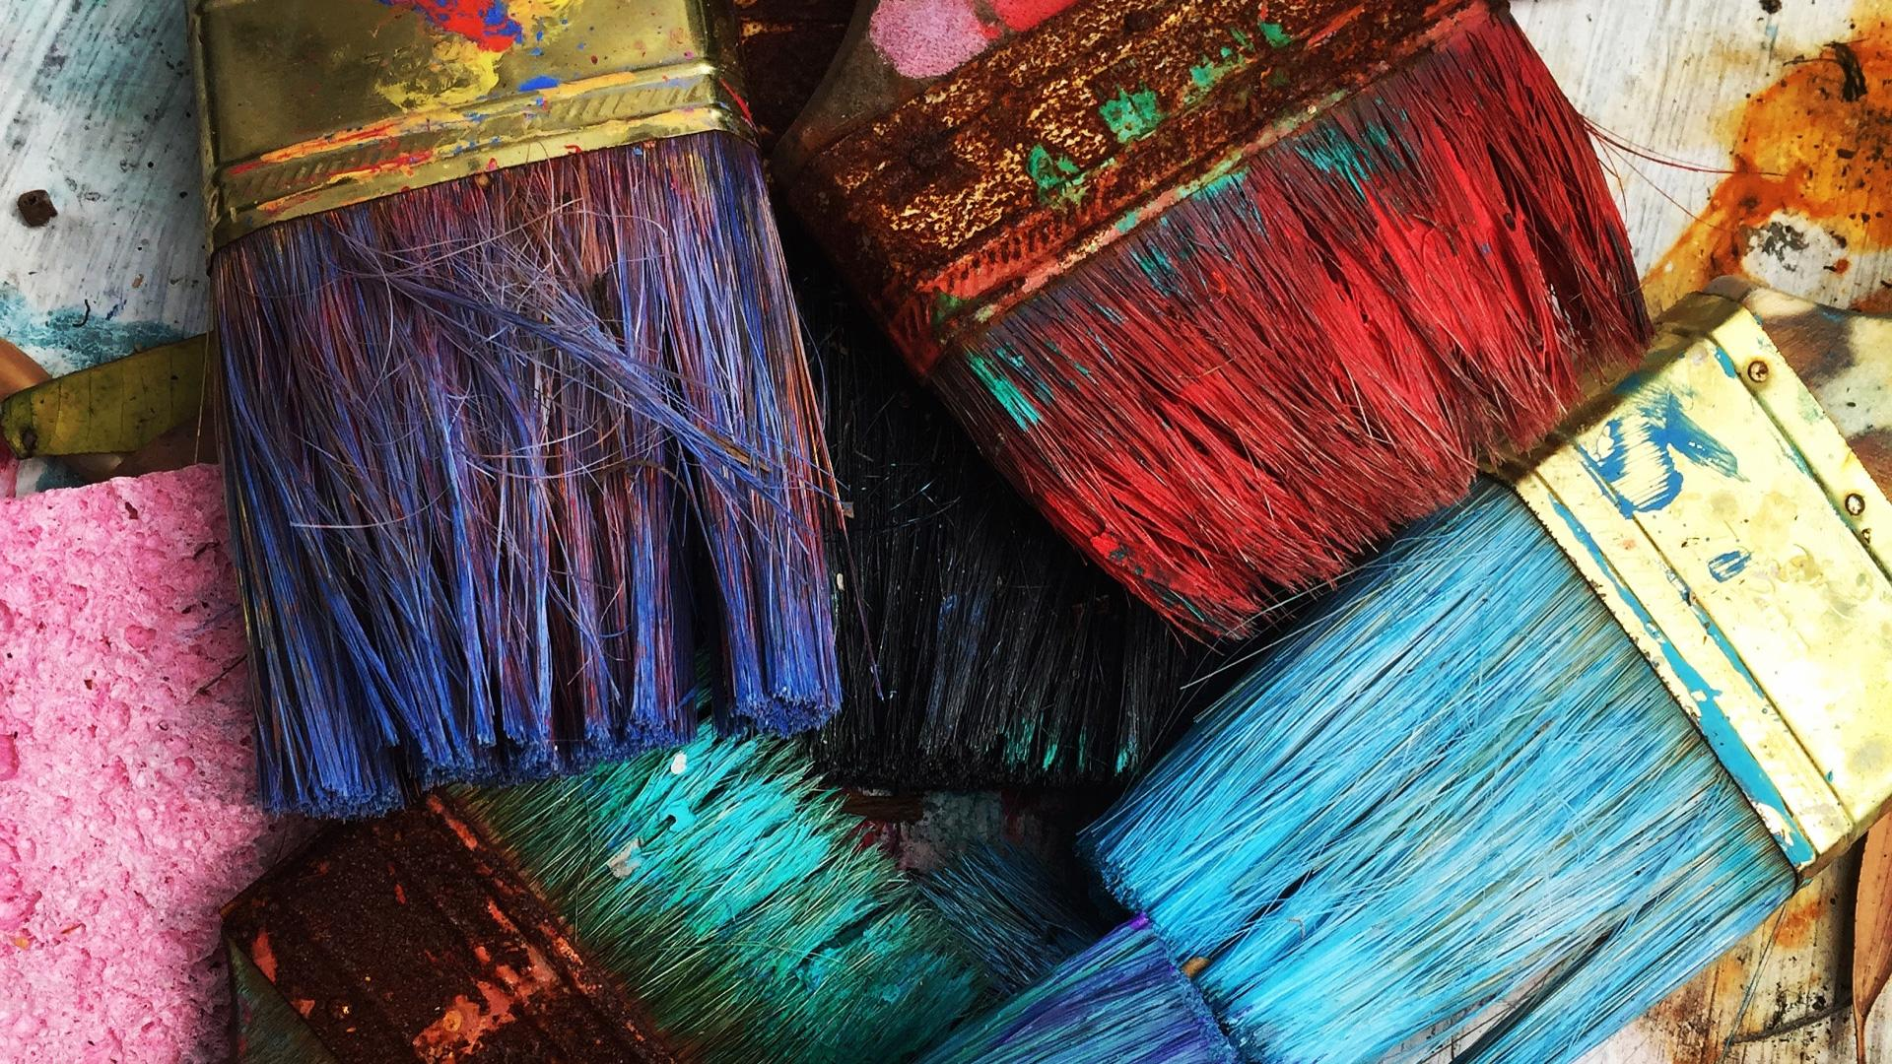
Notes:
Jeden z najväčších podvodov v umení sa odohral na konci šesťdesiatych rokov dvadsiateho storočia.
David Stein, nadaný mladý Francúz, imitoval maliarske štýly moderných majstrov. Sfalšoval diela Picassa, Chagalla, Modiglianiho, Kleea, Braquea a ďalších.
Podpisoval skutočné mená známych umelcov na obrazy a predával ich zberateľom ako originály.
Boli to majstrovské kúsky klamu. Dokonca natoľko, že sa mu podarilo, aby sám Picasso potvrdil pravosť sfalšovanej olejomaľby.
Pozdejšie Chagall upozornil úrady, že falzifikát jeho diela visí v newyorskej umeleckej galérii. Stein bol chytený a odsedel si trest vo väzení v New Yorku a vo Francúzsku.
Stein nám jasne ukázal, že nie je vždy ľahké rozpoznať podvrh - ani pre expertov.

Slide 4
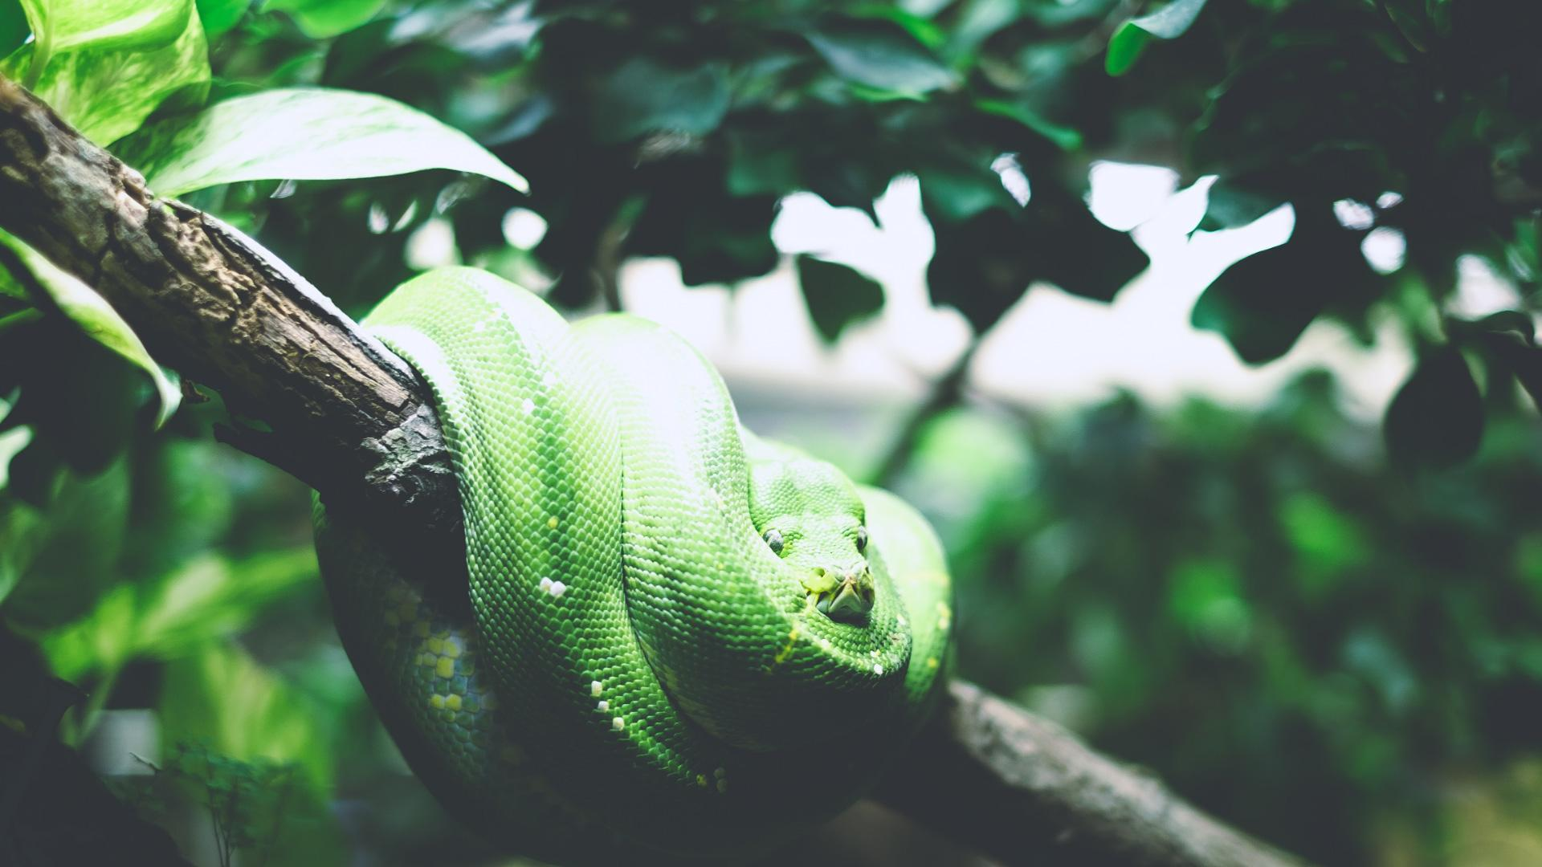
Notes:
Najväčší podvodník všetkých čias je však Satan. Diabol nemá sebe rovného, keď ide o podvádzanie, klamanie a podvádzanie.
Samozrejme, že Satan nepracuje otvorene.
Pracuje skrze ostatných ľudí, mocnosti a prostredníkov. Keby bol otvoreným nepriateľom Boha a pravdy, bolo by len malé nebezpečie, že nejaký kresťan bude zvedený.
Takže pracuje pokútne a niekedy sa maskuje plášťom náboženstva - dôvtipne mieša pravdu a lož, aby odviedol ľudí od pravého uctievania Boha. To bola jeho neodolateľná vášeň celé tisícročia.
Boh nás však nenecháva napospas veľkému podvodníkovi, ale varuje nás skrze Bibliu pred najväčším to všetkých podvodov na konci času.
Prorok Daniel sám mal sen o šelmách, ktoré vystupovali z mora.

Slide 5
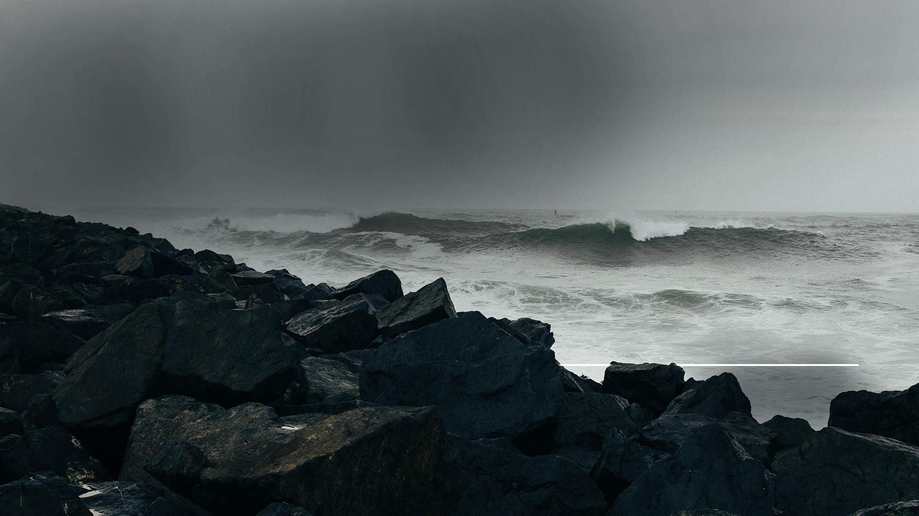
„Vo svojom nočnom videní som videl, ako štyri nebeské vetry rozbúrili veľké more.“
Daniel 7,2
Notes:
(Daniel 7,2)
„Vo svojom nočnom videní som videl, ako štyri nebeské vetry rozbúrili veľké more.“

Slide 6
„Z mora vystúpili štyri veľké šelmy, líšiace sa jedna od druhej.“
Daniel 7,3
Notes:
(Daniel 7,3)
„Z mora vystúpili štyri veľké šelmy, líšiace sa jedna od druhej.“
Šelmy vychádzajúce z mora?
Čo by to tak mohlo znamenať?
Nechajme Bibliu, aby nám poskytla kľúč k odomknutiu tohoto symbolického proroctva.
Za prvé tu vo sne máme vodu.

Slide 7
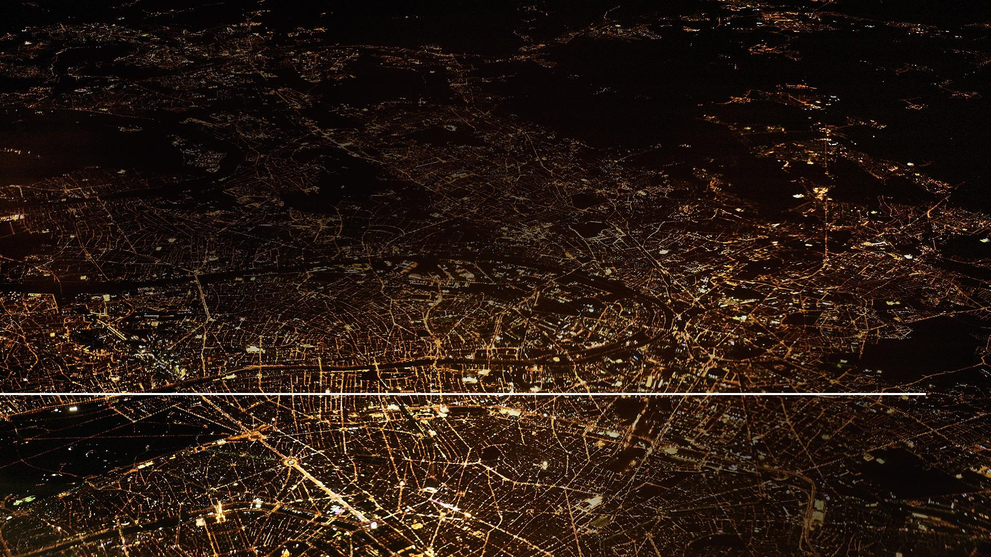
„Vody, ktoré si videl tam, kde sedí neviestka, to sú ľudia, zástupy, národy a jazyky.“
Zjavenie 17,15
Notes:
(Zjavenie 17,15)
V Zjavení 17,15 sa hovorí: „Vody, ktoré si videl tam, kde sedí neviestka, to sú ľudia, zástupy, národy a jazyky.“
Takže voda, z ktorej šelma vystupuje, predstavuje obývané oblasti zeme. A čo samotná šelma? Anjel Danielovi povedal:

Slide 8
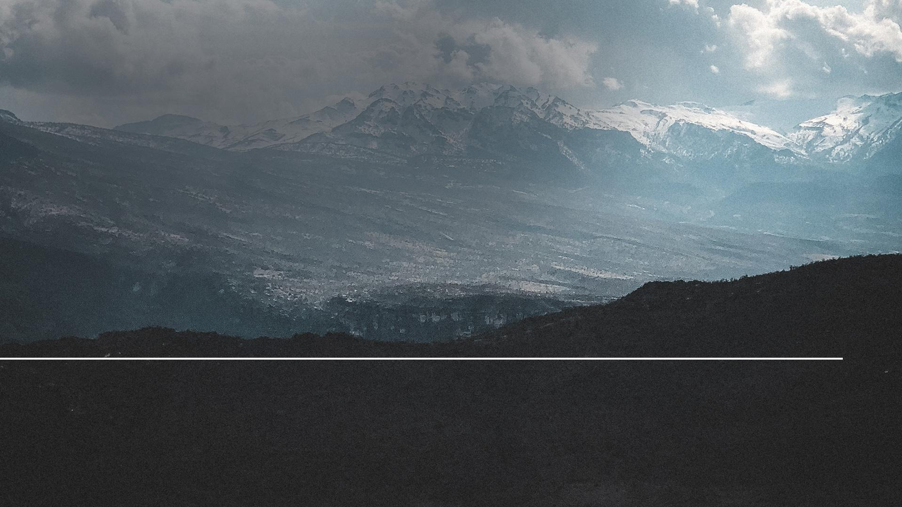
„Štyri veľké šelmy znamenajú, že na zemi povstanú štyria králi.“
Daniel 7,17
Notes:
(Daniel 7,17)
„Štyri veľké šelmy znamenajú, že na zemi povstanú štyria králi.“

Slide 9
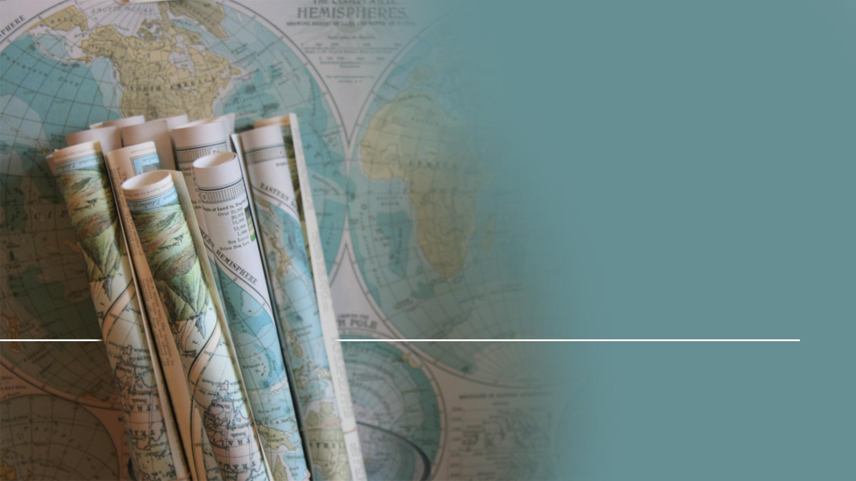
„Štvrtá šelma, to bude štvrté kráľovstvo...“
Daniel 7,23
Notes:
(Daniel 7,23)
„Štvrtá šelma, to bude štvrté kráľovstvo...“
Božie slovo jasne hovorí, že šelma predstavuje kráľa či kráľovstvo.
Šelma z obývaných častí sveta predstavuje určité národy, ktoré povstanú.
Povšimnime si, ako ich popisuje Daniel 7,3:

Slide 10
„Z mora vystúpili štyri veľké šelmy, líšiace sa jedna od druhej. Prvá bola ako lev, no mala krídla orla.“
Daniel 7,3-4
Notes:
(Daniel 7,3-4)
„Z mora vystúpili štyri veľké šelmy, líšiace sa jedna od druhej. Prvá bola ako lev, no mala krídla orla.“

Slide 11
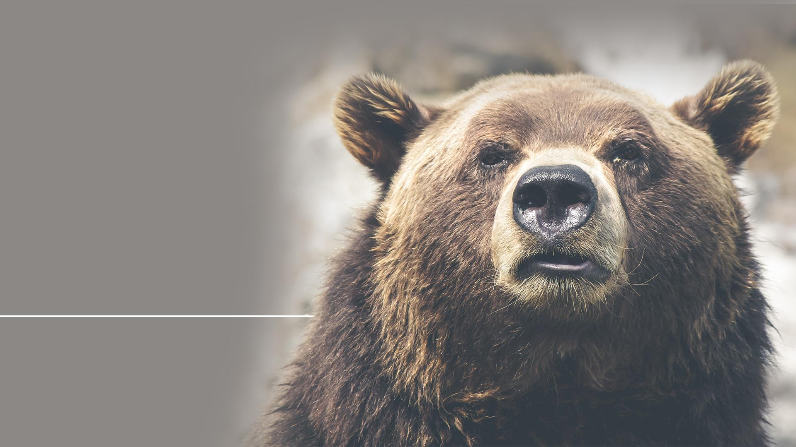
„Vtedy sa objavila iná, druhá šelma, podobná medveďovi. Postavili ju do popredia. V tlame medzi zubami mala tri rebrá...“
Daniel 7,5
Notes:
(Daniel 7,5)
„Vtedy sa objavila iná, druhá šelma, podobná medveďovi. Postavili ju do popredia. V tlame medzi zubami mala tri rebrá...“

Slide 12
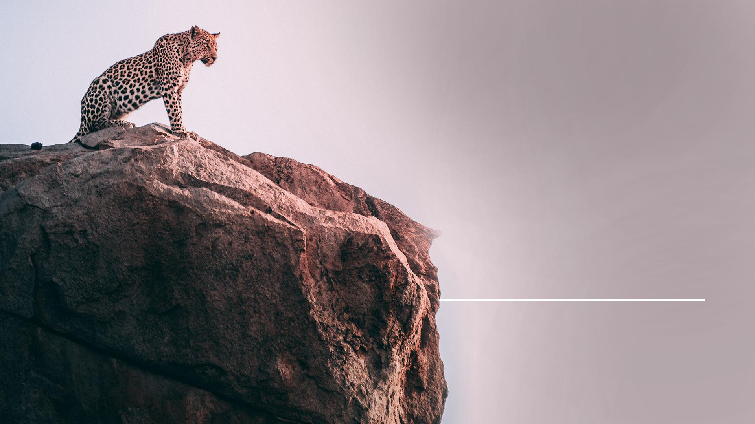
„Potom som hľadel ďalej a hľa, objavila sa ďalšia šelma, podobná leopardovi. Na chrbte mala štyri krídla ako vtáky.“
Daniel 7,6
Notes:
(Daniel 7,6)
„Potom som hľadel ďalej a hľa, objavila sa ďalšia šelma, podobná leopardovi. Na chrbte mala štyri krídla ako vtáky.“

Slide 13
„Potom som v nočných videniach zbadal štvrtú šelmu. Vzbudzovala strach a hrôzu, bola nesmierne mocná.“
Daniel 7,7
Notes:
(Daniel 7,7)
„Potom som v nočných videniach zbadal štvrtú šelmu. Vzbudzovala strach a hrôzu, bola nesmierne mocná.“

Slide 14
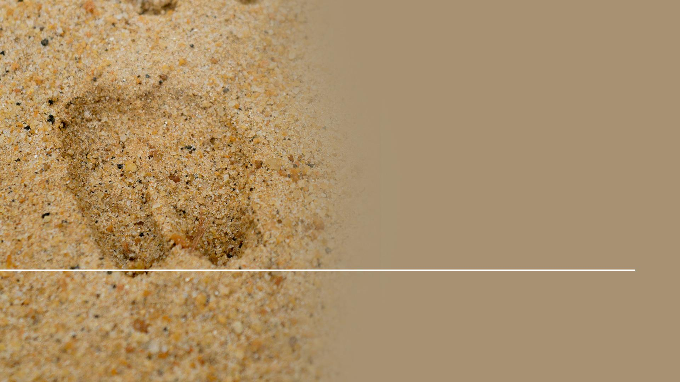
„Mala veľké železné zuby, ktorými hltala a drúzgala, zvyšok podupala nohami. Líšila sa od všetkých ostatných šeliem, ktoré boli pred ňou. Mala desať rohov.“
Daniel 7,7
Notes:
(Daniel 7,7)
„Mala veľké železné zuby, ktorými hltala a drúzgala, zvyšok podupala nohami. Líšila sa od všetkých ostatných šeliem, ktoré boli pred ňou. Mala desať rohov.“
Čo to bolo za úžasné videnie? Všimnite si, že to nie sú bežné šelmy.
Každá z nich má špecifickú charakteristiku, ktorá nám pomáha pochopiť ono videnie.
Daniel si musel spomenúť na sen kráľa Nabukadnecára. Toto nové videnie znovu popisuje štyri ríše starovekého sveta a končí slávnym Božím kráľovstvom.
Vráťme sa späť a pozrime sa na každú z tých šeliem či národ, ako povstáva z obývaných častí zeme.

Slide 15
„Prvá bola ako lev, no mala krídla orla. Hľadel som na ňu, a tu jej ošklbali krídla. Zdvihli ju zo zeme, postavili na nohy ako človeka a dostala ľudské srdce.“
Daniel 7,4
Notes:
(Daniel 7,4)
„Prvá bola ako lev, no mala krídla orla. Hľadel som na ňu, a tu jej ošklbali krídla. Zdvihli ju zo zeme, postavili na nohy ako človeka a dostala ľudské srdce.“
Čo by mohlo lepšie symbolizovať Babylon, prvú svetovú ríšu (predstavenú zlatou hlavou pri vztýčenej soche) než lev ako kráľ zvierat?
Starí Babylončania sami používali leva ako symbol svojej ríše.
Archeológovia objavili v ruinách Babylona tento symbol - leva s orlími krídlami. Všimnite si, že Boh použil rovnaký symbol leva, aby prestavoval Babylon.

Slide 16
„Vystúpil lev zo svojej húštiny, vyrazil ničiteľ národov, vyšiel zo svojho miesta...Tvoje mestá budú zničené...“
Jeremiáš 4,7
Notes:
(Jeremiáš 4,7)
„Vystúpil lev zo svojej húštiny, vyrazil ničiteľ národov, vyšiel zo svojho miesta...Tvoje mestá budú zničené...“

Slide 17
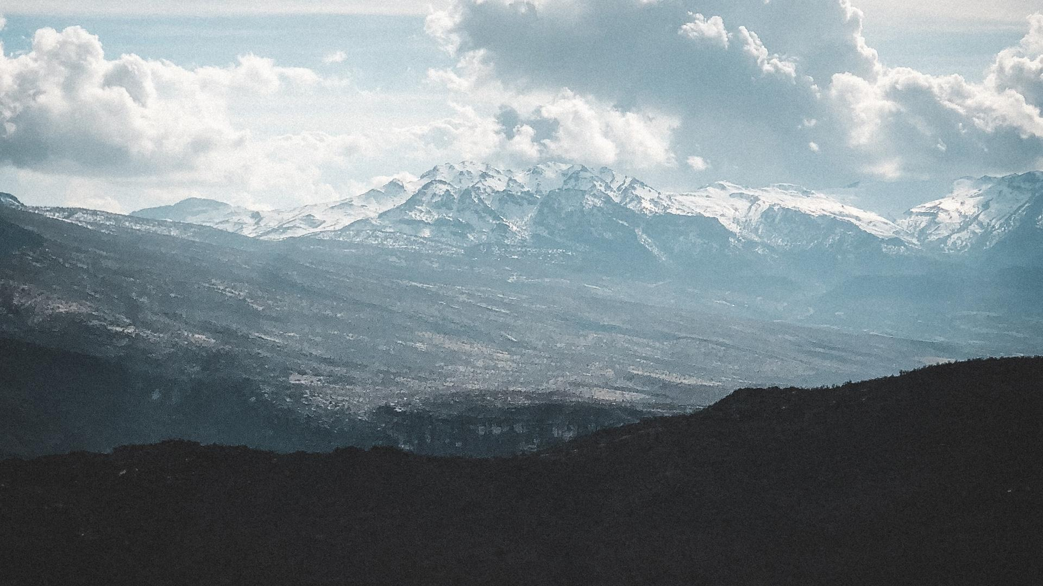
Notes:
Hrdý a nadutý babylonský kráľ si prial, aby jeho kráľovstvo trvalo naveky. Očividne si nepripúšťal myšlienku, že by tomuto svetu mohol vládnuť iný národ.
Na tehly z jeho budov nechával vyraziť nápis: „Kiež trvajú navždy.“
Ale netrvalo to navždy. Dňa 13. októbra 539 došlo babylonské kráľovstvo (predstavované ako zlatá hlava pri kovovej soche a levom s orlími krídlami, svojho neslávneho konca.

Slide 18
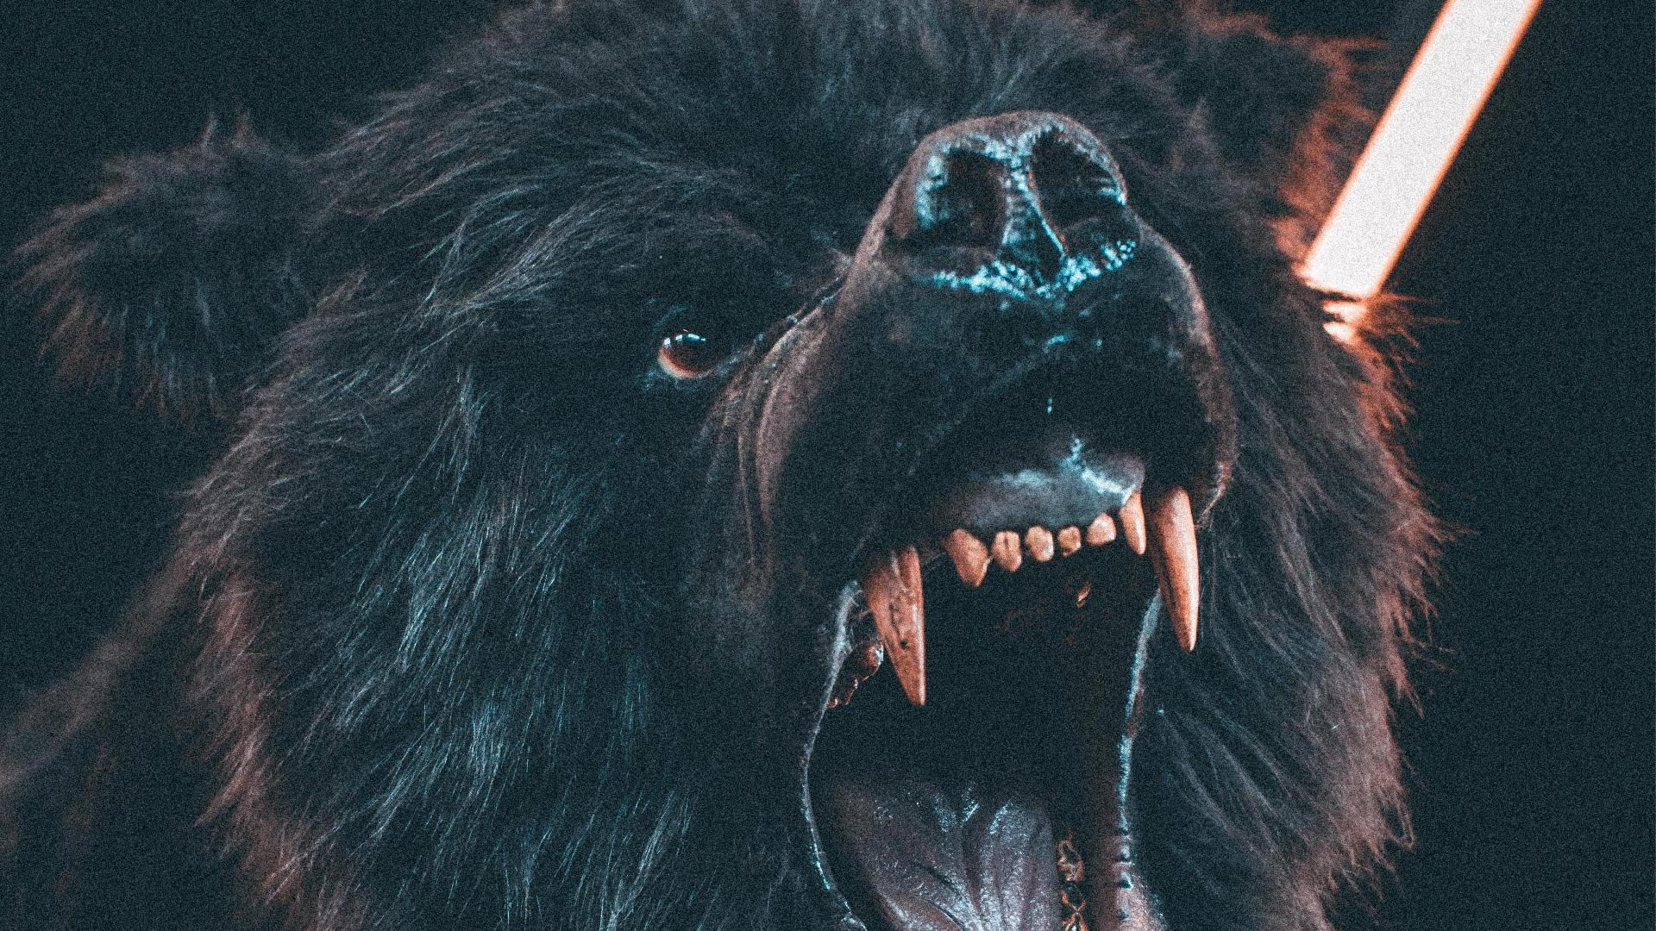
Notes:
Kráľovstvo alebo ríša predstavovaná druhou šelmou - medveďom, nie je nič iné než dobyvateľský národ Médov a Peržanov. Bolo to rovnaké kráľovstvo, ktoré predstavovalo ruky a hruď na soche z videnia Daniela 2.
Keď Daniel videl medveďa vo svojom sne, povedal:

Slide 19
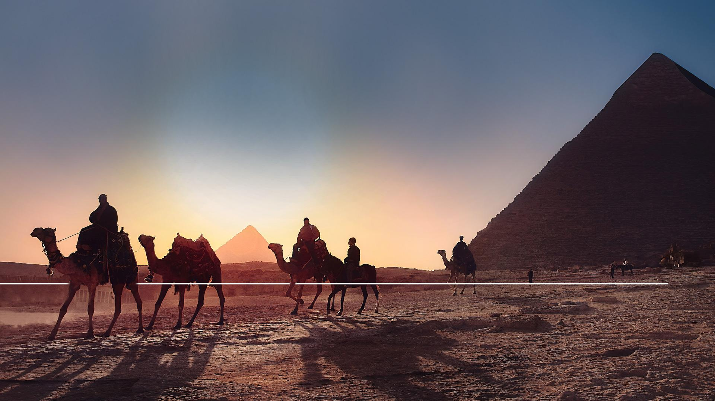
„Postavili ju do popredia. V tlame medzi zubami mala tri rebrá; povedali jej takto...“
Daniel 7,5
Notes:
(Daniel 7,5)
„Postavili ju do popredia. V tlame medzi zubami mala tri rebrá; povedali jej takto...“
Daniel povedal, že medveď mal vo svojej tlame tri rebrá. Biblia nám konkrétne neurčuje tento význam.
Avšak mnoho biblických bádateľov verí, že tri rebrá predstavujú Lýdiu, Babylon a Egypt. Tieto tri hlavné územia dobyla Medo-perzská ríša.
Perzská armáda tiež nemohla trvať večne. Boh odhalil, že povstane iná šelma a iné kráľovstvo.

Slide 20
„Potom som hľadel ďalej a hľa, objavila sa ďalšia šelma, podobná leopardovi. Na chrbte mala štyri krídla ako vtáky a mala štyri hlavy. Dostala moc.“
Daniel 7,6
Notes:
(Daniel 7,6)
„Potom som hľadel ďalej a hľa, objavila sa ďalšia šelma, podobná leopardovi. Na chrbte mala štyri krídla ako vtáky a mala štyri hlavy. Dostala moc.“
Ako sa pomaly pohybujúci medveď nemôže zrovnávať s rýchlo bežiacim leopardom, rovnako tak perzská armáda nemohla čeliť rýchlemu postupu Alexandra Veľkého.

Slide 21
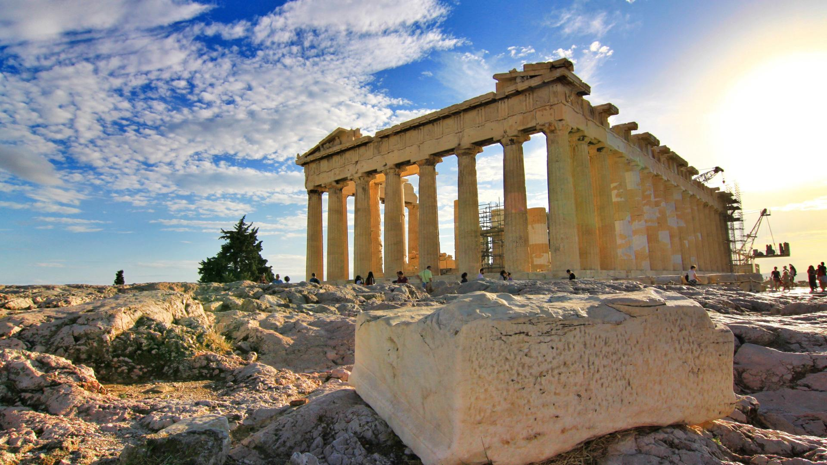
Notes:
V Nabukadnecárovom prorockom sne predstavovalo brucho a stehná svetovú ríšu Grécka. Tá je znázorňovaná leopardom.
Štyri krídla popisujú rýchlosť Alexandrovho ťaženia. Porazil Dária III. v bitke u Arbel v r. 331 p. n. l., a stal sa tak behom dvanástich rokoch vládcom najväčšej ríše, akú kedy svet poznal.
Štyri leopardie hlavy predstavovali rozdelenie ríše na štyri diely.

Slide 22
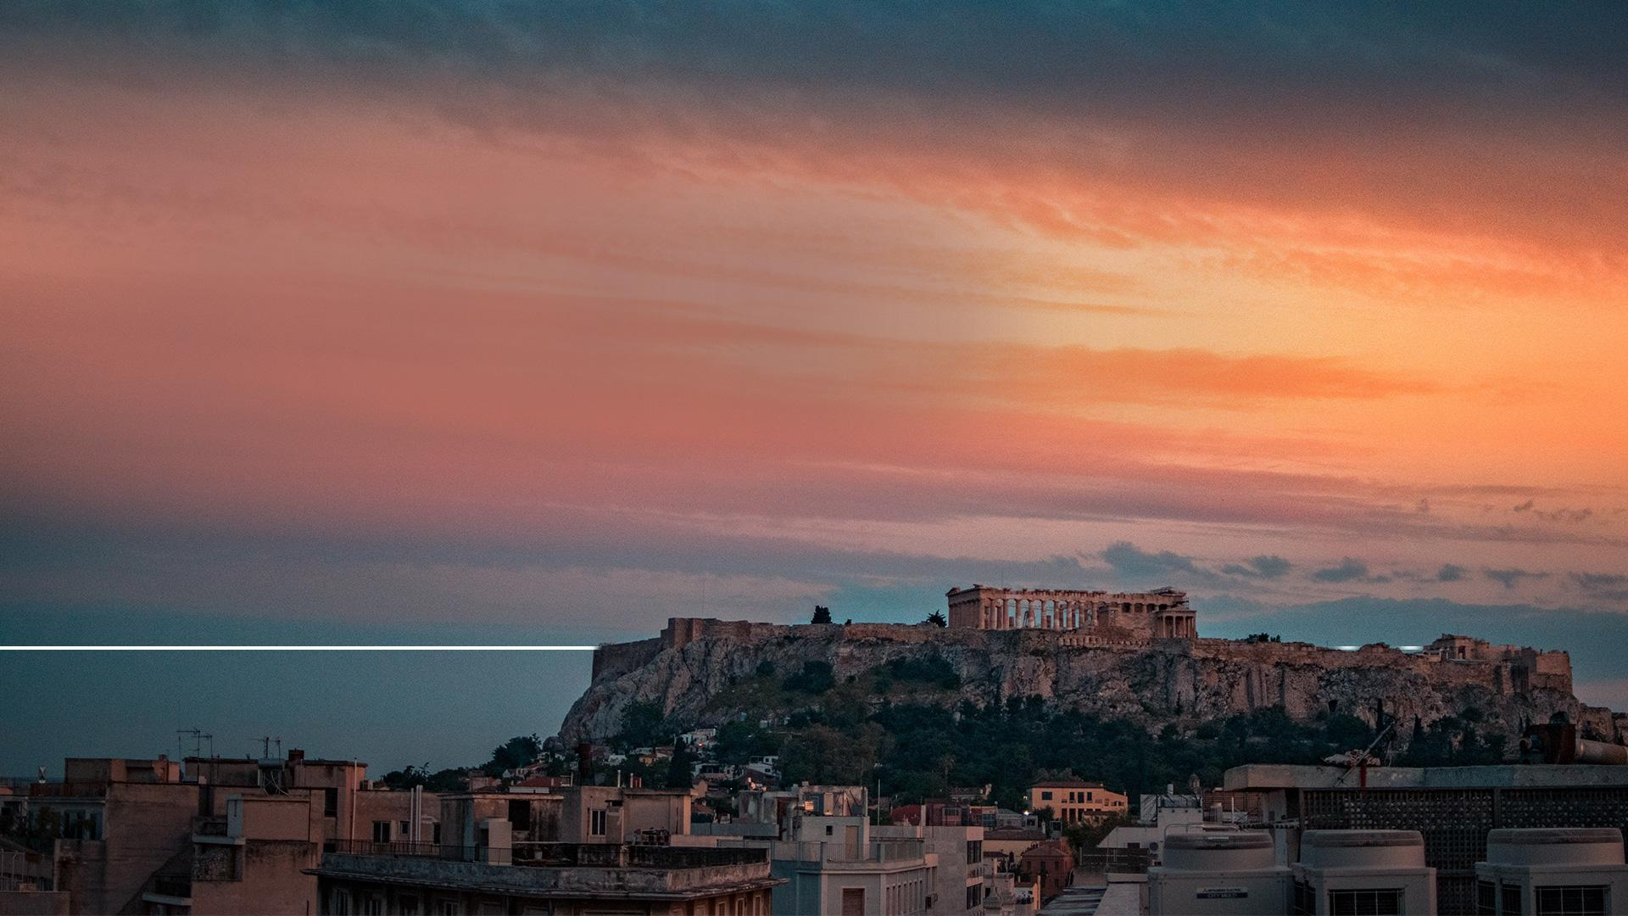
„...predstavuje štyri kráľovstvá, ktoré povstanú z jeho národa...“
Daniel 8,22
Notes:
(Daniel 8,22)
„...predstavuje štyri kráľovstvá, ktoré povstanú z jeho národa...“
Dejiny nám hovoria, že Grécka (alebo tiež Hellénska) ríša sa skutočne rozdelila na štyri časti.
Alexander zomrel vo veku tridsaťdva rokov len sedem rokov po veľkom víťazstve u Arbel.
Ešte predtým, než bol pochovaný, vypukli spory - najprv medzi jeho príbuznými a pozdejšie aj medzi jeho generálmi.
Nakoniec to byli štyria Alexandrovi generáli, ktorí získali kontrolu nad ríšou.

Slide 23
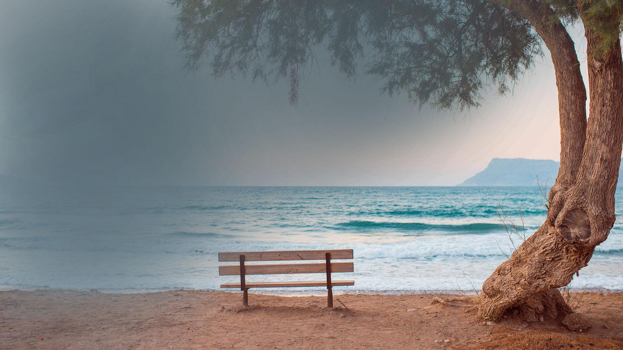
4 GENERÁLI
ALEXANDROVEJ ARMÁDY
1. Kassandros
2. Lýsimachos
3. Ptolemaios
4. Seleukos
Notes:
Teraz mal tento leopard čiže Grécko štyri hlavy.
Kassandros, Lýsimachos, Ptolemaios, Seleukos.
Alexandrovi generáli boli ambiciózni a ctižiadostiví muži, ktorí chceli vládnuť celej ríši.

Slide 24
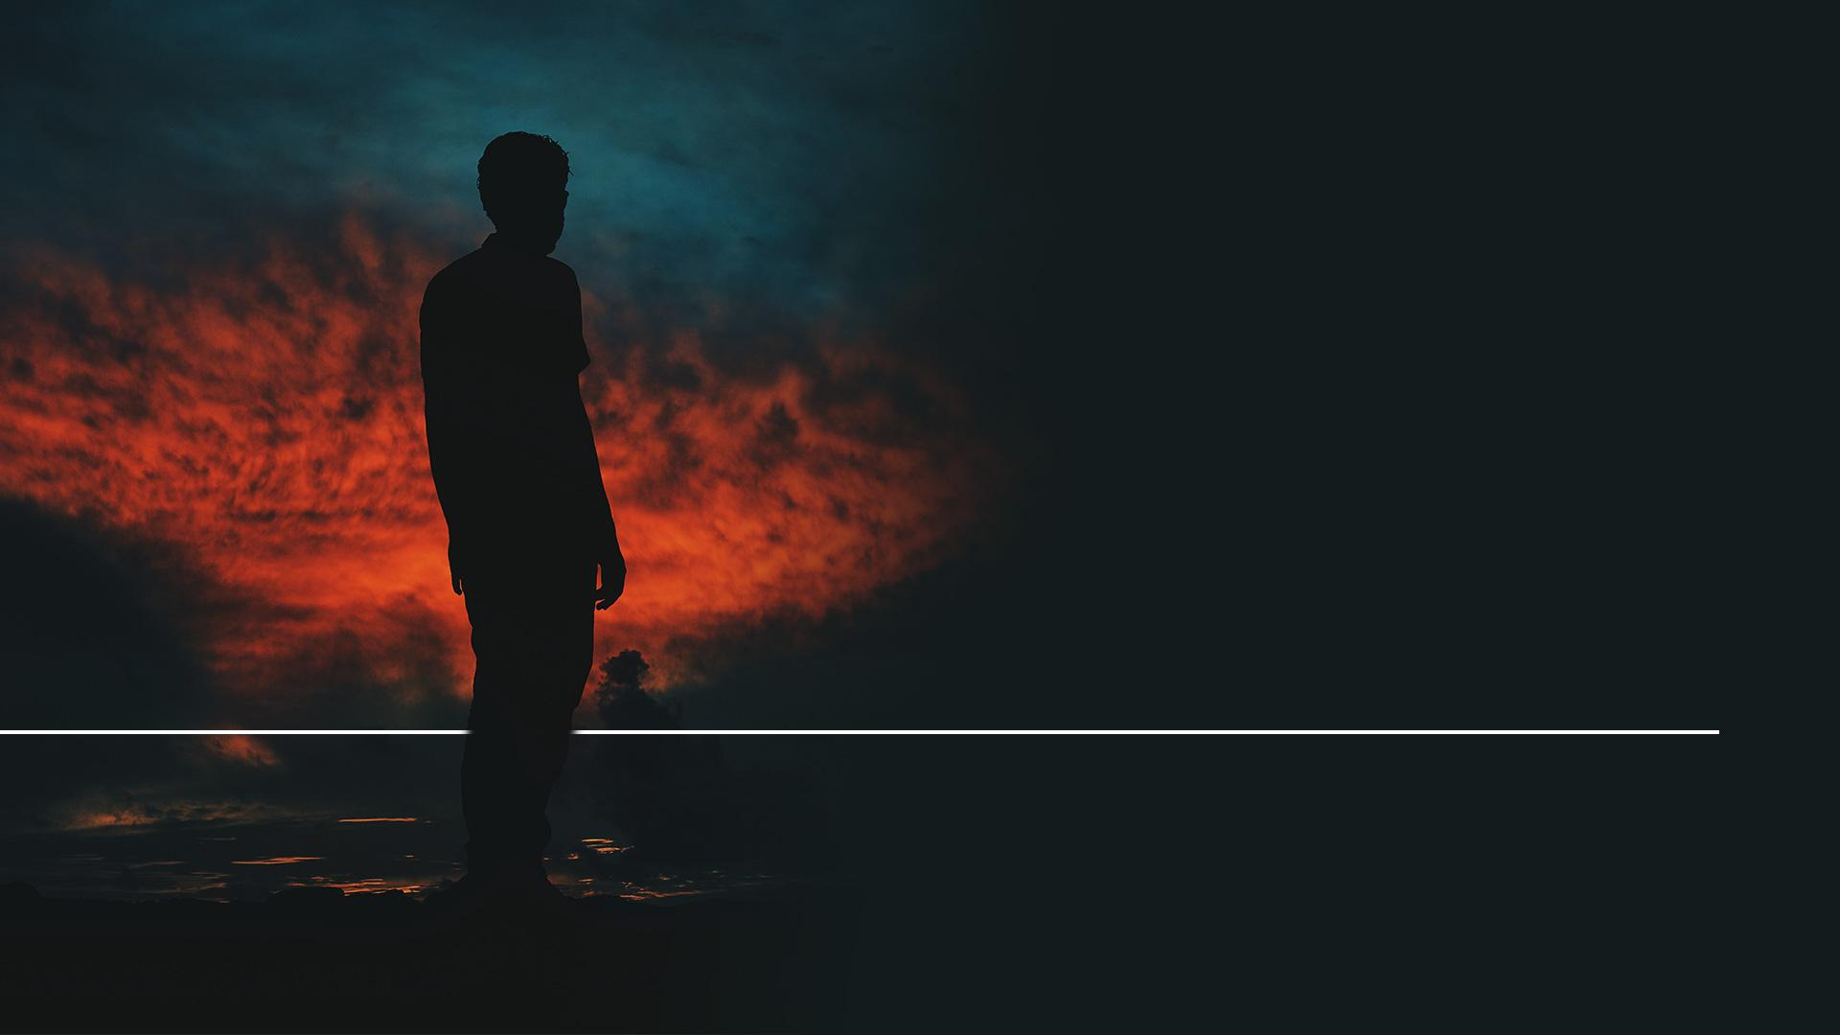
„Každý ostril meč proti každému a nakoniec ríša upadala v spleti konfliktov.“
Alexander Veľký, s. 494
Theodor Mounson
Notes:
„Každý ostril meč proti každému a nakoniec ríša upadala v spleti konfliktov.“

Slide 25
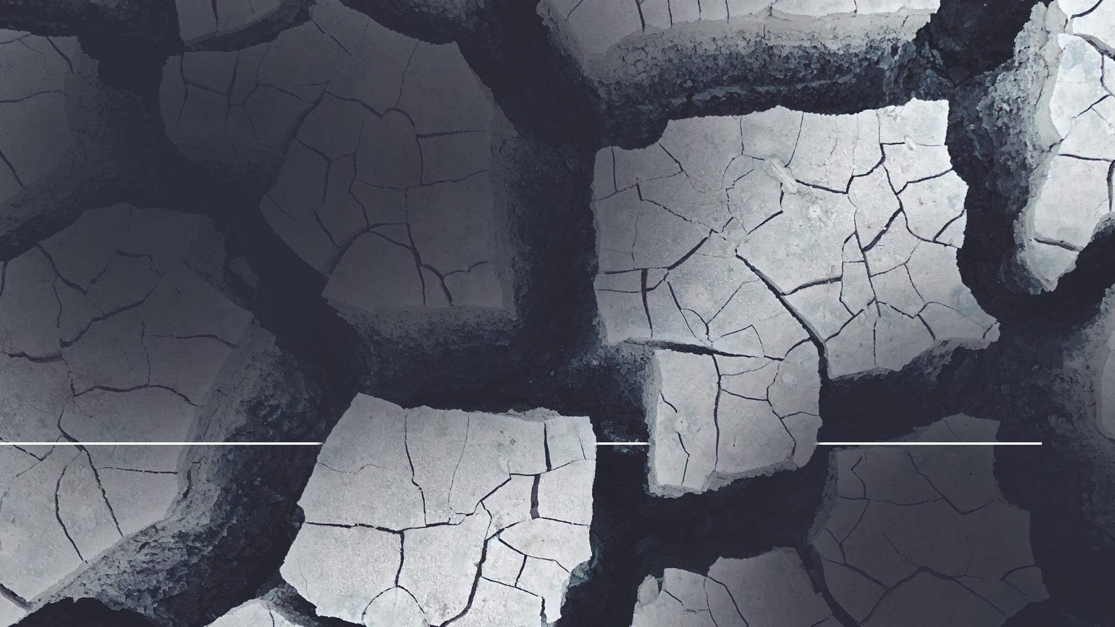
Nepokoje a konflikty pokračovali medzi týmito štyrmi častiami až nakoniec 22. júna 168 p. n. l. v bitke u Pydny zanikla ríša Alexandra Veľkého 144 rokov po jeho smrti.“
Dejiny Ríma, kniha 3., kapitola 10
Notes:
„Nepokoje a konflikty pokračovali medzi týmito štyrmi častiami až nakoniec 22. júna 168 p. n. l. v bitke u Pydny zanikla ríša Alexandra Veľkého 144 rokov po jeho smrti.“

Slide 26
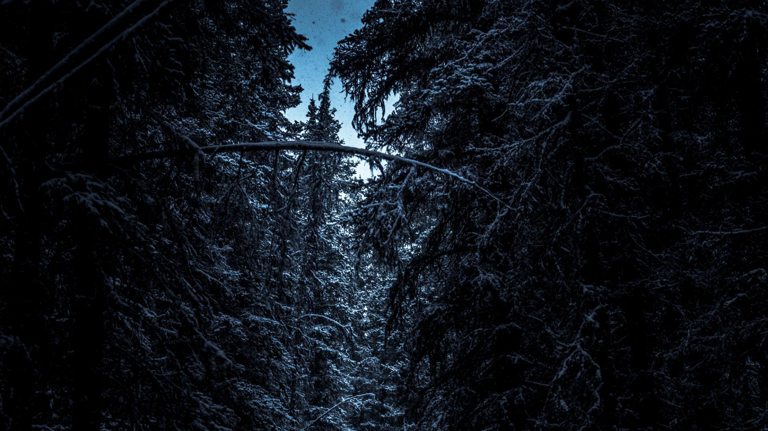
Notes:
Ale čo so štvrtou dravou šelmou, ktorú Daniel videl, ako povstáva po Gréckej ríše?
Anjel Danielovi povedal, že toto štvrté kráľovstvo sa bude od ostatných líšiť.
Šelma, ktorá ho predstavuje bola mimoriadne silná a mala obrovské železné zuby, ktorými ničila svoju korisť.
Je tu vyobrazená krutá a zlá mocnosť.
Len ťažko by sme inde našli tak vhodný popis Rímskej ríše.
Rím bol bezohľadnejší a brutálnejší než všetky predchádzajúce ríše.

Slide 27
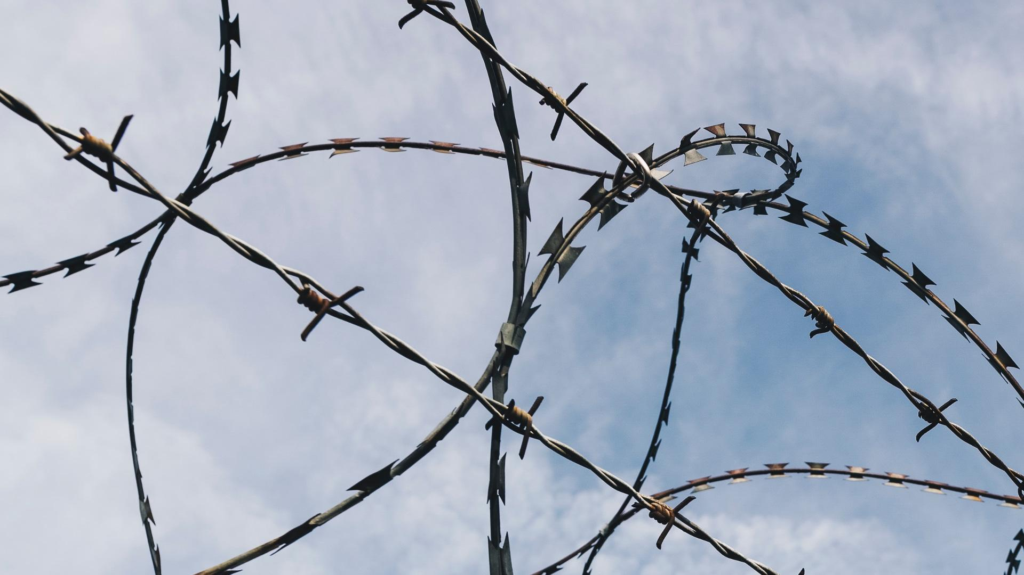
Notes:
Táto desivá šelma mala zuby zo železa tak isto ako štvrté kráľovstvo na kovovej soche bolo znázornené železnými nohami.
Daniel bol zaujatý touto strašnou šelmou a konkrétne jej desiatimi rohami.

Slide 28
„Pozoroval som tieto rohy, keď tu zrazu vyrástol medzi nimi ďalší, malý roh. Tri z predchádzajúcich rohov pred ním boli vylomené.“
Daniel 7,8
Notes:
(Daniel 7,8)
„Pozoroval som tieto rohy, keď tu zrazu vyrástol medzi nimi ďalší, malý roh. Tri z predchádzajúcich rohov pred ním boli vylomené.“

Slide 29
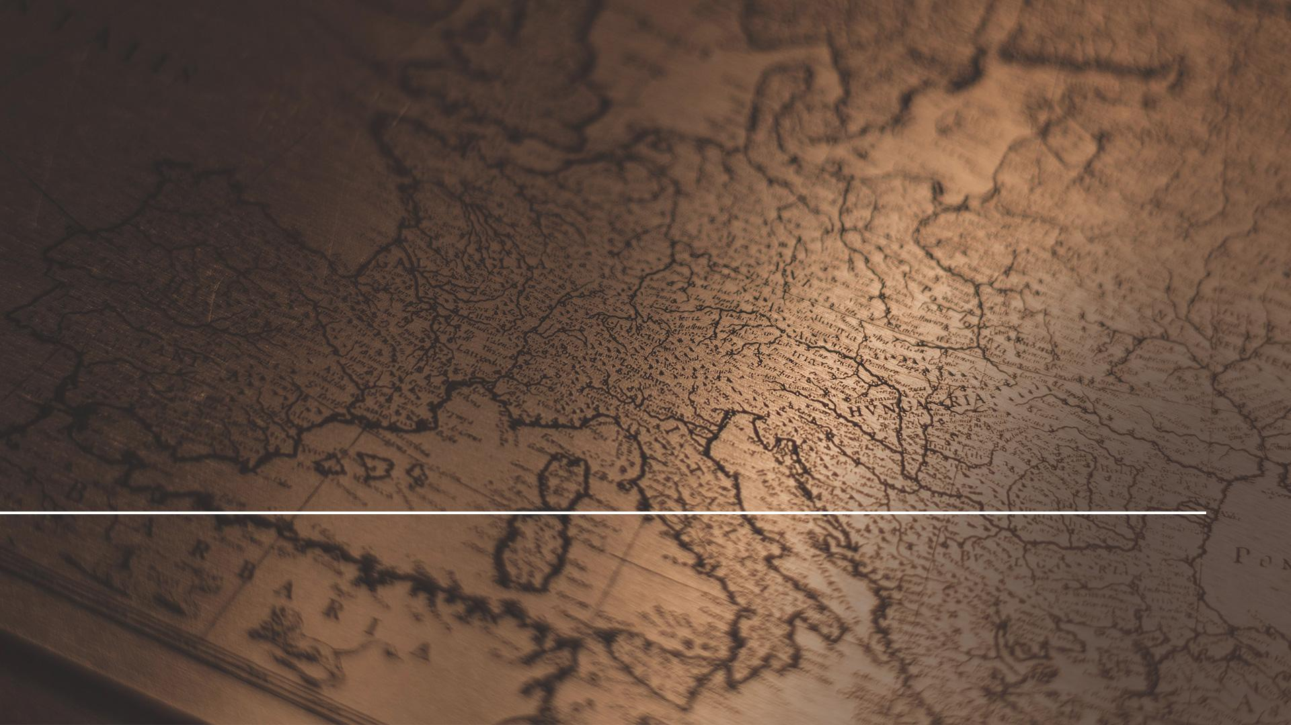
„Desať rohov znamená, že z tohto kráľovstva povstane desať kráľov.“
Daniel 7,24 B21
Notes:
(Daniel 7,24 B21)
„Desať rohov znamená, že z tohto kráľovstva povstane desať kráľov.“

Slide 30
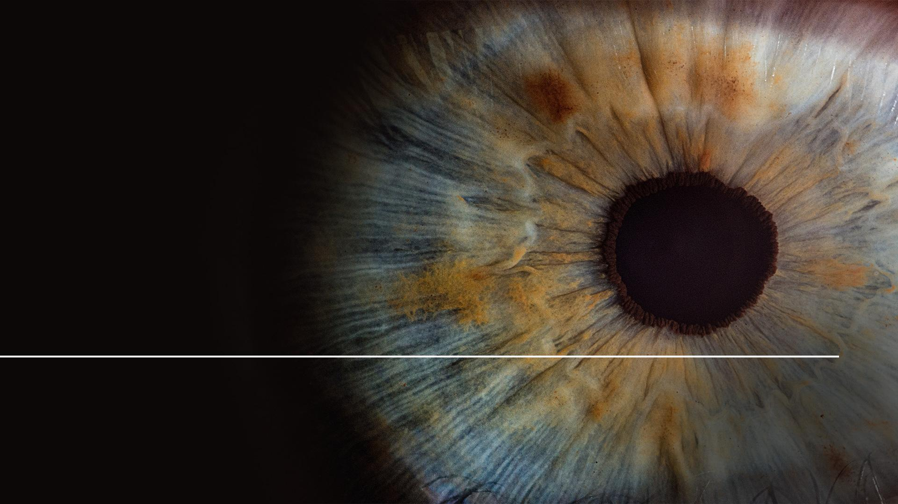
„Tento roh mal oči, ako majú ľudia, a jeho ústa sa vyjadrovali velikášsky.“
Daniel 7,8
Notes:
(Daniel 7,8)
„Tento roh mal oči, ako majú ľudia, a jeho ústa sa vyjadrovali velikášsky.“

Slide 31
„Pre tieto veci som sa ja, Daniel, rozrušil.“
Daniel 7,15 B21
Notes:
(Daniel 7,15 B21)
Malý roh robil Danielovi starosti. Napísal:
„Pre tieto veci som sa ja, Daniel, rozrušil.“
Prečo popis malého rohu vzbudil v Danielovi také obavy?
Daniel pochopil, že táto predpoveď nie je len o sekulárnych dejinách, ale že to má spojitosť s Božím ľudom.

Slide 32
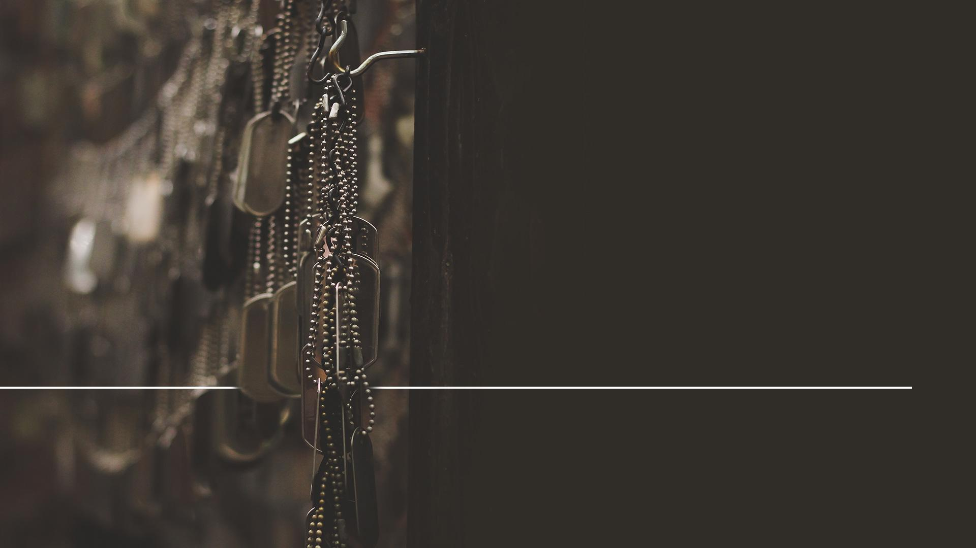
„Hľadel som ďalej a tento roh rozpútal vojnu so svätými a víťazil nad nimi...“
Daniel 7,21
Notes:
(Daniel 7,21)
„Hľadel som ďalej a tento roh rozpútal vojnu so svätými a víťazil nad nimi...“

Slide 33
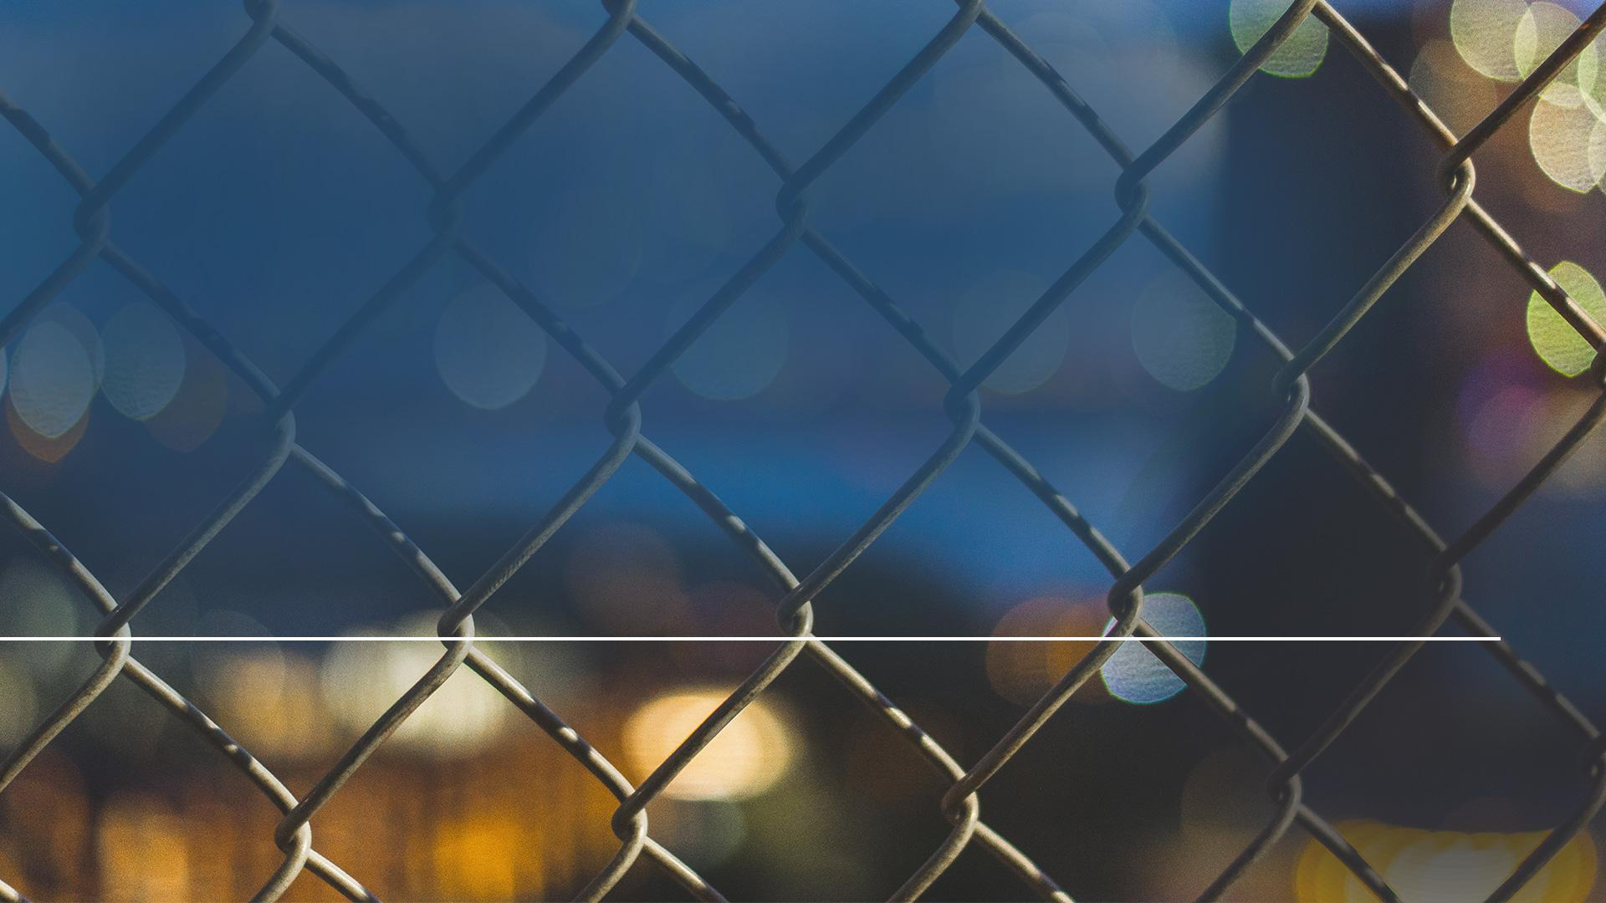
„Bude hovoriť slová proti Najvyššiemu, bude sužovať svätých Najvyššieho, bude sa pokúšať zmeniť posvätné obdobia a predpisy.“
Daniel 7,25
Notes:
(Daniel 7,25)
„Bude hovoriť slová proti Najvyššiemu, bude sužovať svätých Najvyššieho, bude sa pokúšať zmeniť posvätné obdobia a predpisy.“

Slide 34
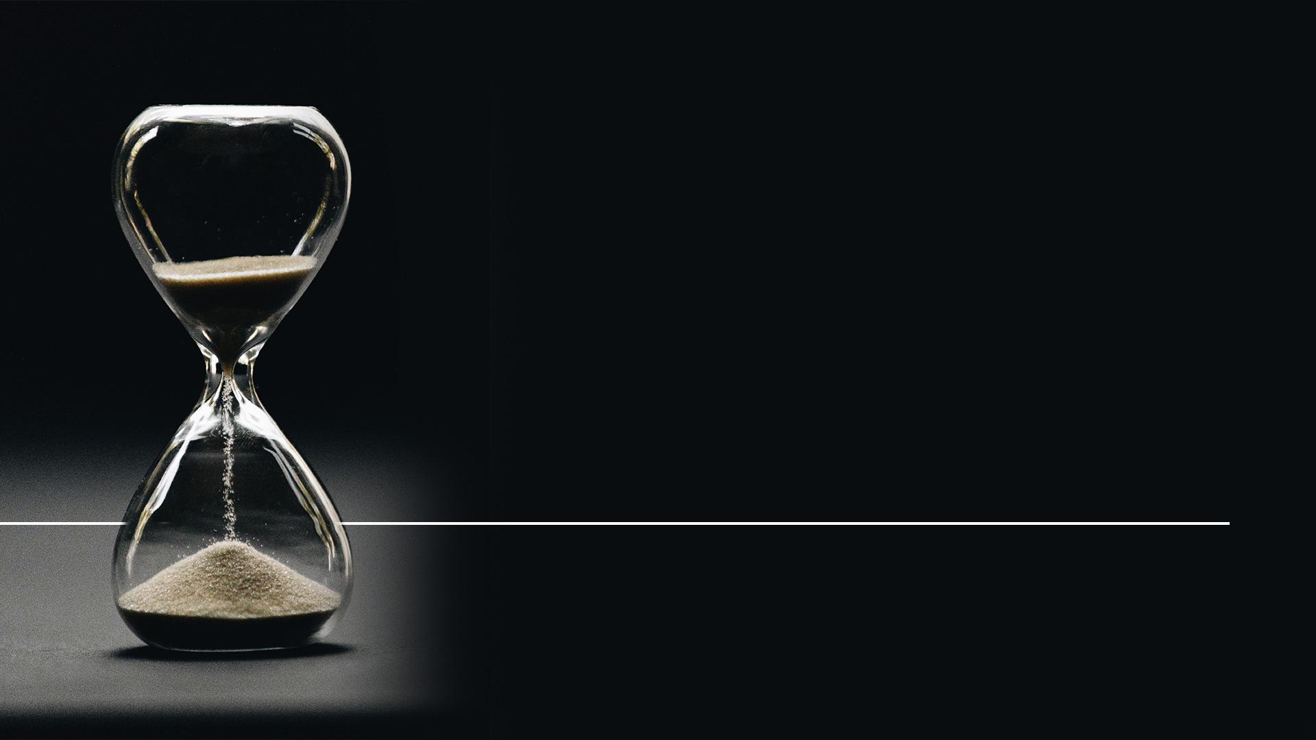
„Do jeho ruky budú vydaní na čas a časy a polovicu času...“
Daniel 7,25
Notes:
(Daniel 7,25)
„Do jeho ruky budú vydaní na čas a časy a polovicu času...“
Malý roh viedol vojnu proti Božím svätým a víťazil nad nimi po určitú dobu.
Je zrejmé, že to bola nepriateľská mocnosť, ktorá prenasleduje - Satanom použitá moc či prostredník proti Bohu, jeho ľudu a jeho pravde.

Slide 35
„Mňa, Daniela, veľmi vyľakali vlastné myšlienky a tvár sa mi zmenila, no všetko toto som si nechal pre seba.“
Daniel 7,28
Notes:
(Daniel 7,28)
Daniel povedal: „Mňa, Daniela, veľmi vyľakali vlastné myšlienky a tvár sa mi zmenila, no všetko toto som si nechal pre seba.“

Slide 36
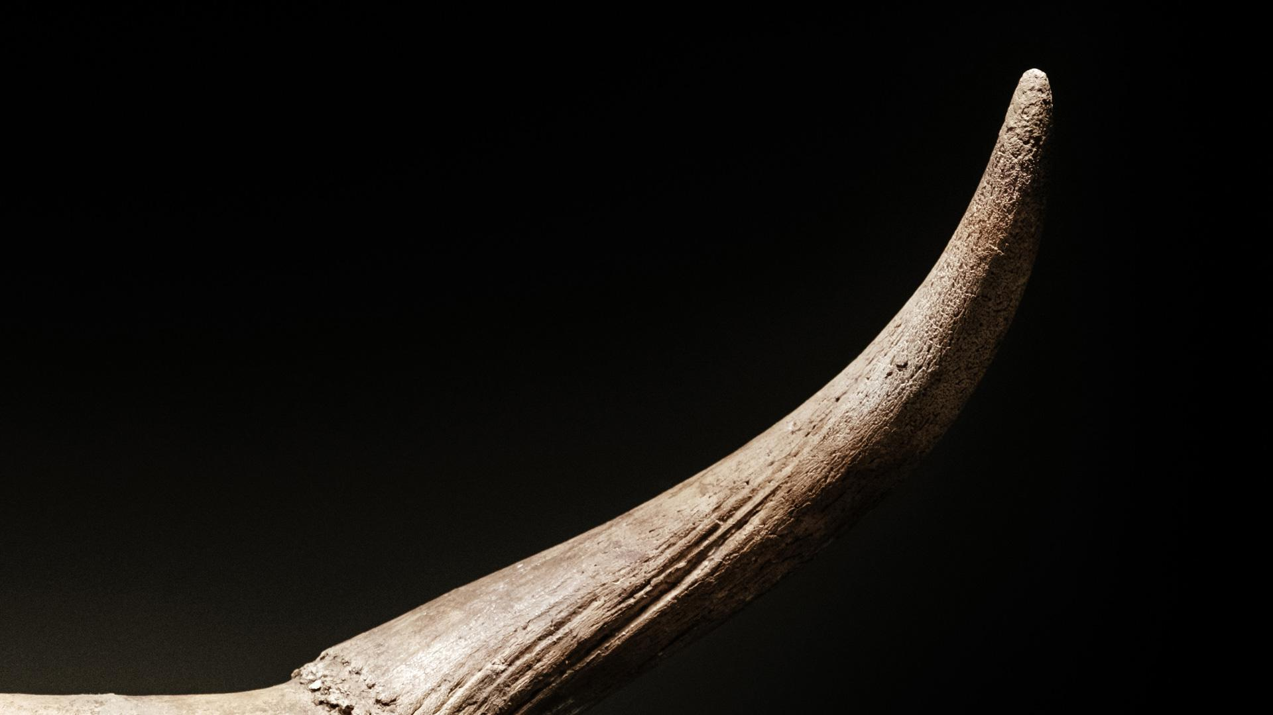
Notes:
Kto je ten „malý roh“? Poďme si prejsť biblický popis tohoto malého rohu a pozrieť sa, čo nám hovoria historické záznamy o naplnení tohto proroctva.
Daniel popísal štvrtú šelmu čiže Rímsku ríšu ako ...

Slide 37
„...vzbudzovala strach a hrôzu, bola nesmierne mocná... mala desať rohov.“
Daniel 7,7
Notes:
(Daniel 7,7)
„...vzbudzovala strach a hrôzu, bola nesmierne mocná...mala desať rohov.“

Slide 38
„...z tohto kráľovstva povstane desať kráľov.“
Daniel 7,24
Notes:
(Daniel 7,24)
Daniel v 7,24 hovorí, že desať rohov predstavuje „...z tohto kráľovstva povstane desať kráľov.“
Namiesto ďalšej svetovej ríše, ktorá by sa objavila na scéne dejín pri páde tejto štvrtej, predpovedá proroctvo, že nastane rozdelenie Rímskej ríše, ktorá sa rozpadne na menšie kráľovstvá.
Dejiny nám potvrdzujú túto časť Danielovho proroctva.
Historici nám hovoria, že sa rozpad Rímskej ríše dovŕšil v r. 476 n. l.
Podľa anglického historika Edwarda Elliotta, ako píše vo svojej knihe Horae Apocalypticae, oslabovali tieto barbarské kmene Rímsku ríšu medzi rokmi 351-476.

Slide 39
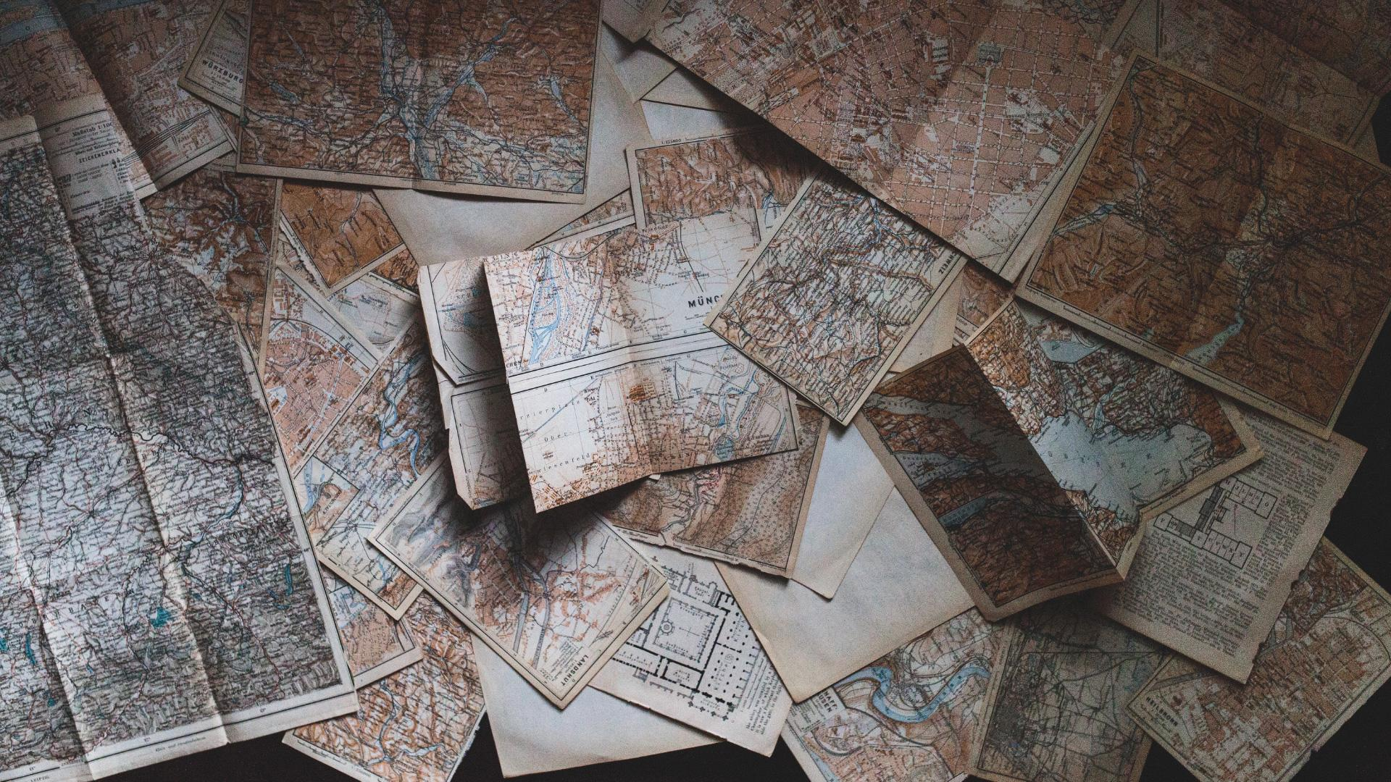
Notes:
Nasledujúci zoznam nám poskytuje mená barbarských kmeňov a ich moderné náprotivky. (Môžete si vybrať len proste odkázať k obrazovke, bez toho aby ste divákom čítali to, čo vidia na prvý pohľad.)
Alemani - Nemci, Burgundi - Švajčiari, Frankovia - Francúzi, Lombarďania - Taliani, Saxoni - Angličania

Slide 40
Notes:
Suevové - Portugalci, Vizigóti - Španieli, Herulovia - vymreli, Ostrogóti - vymreli, Vandalovia - vymreli.

Slide 41
Notes:
To je tých desať rohov štvrtej šelmy, ktoré videl Daniel. A podľa proroctva mal malý roh povstať k veľkej moci z týchto desiatich rohov po rozdelení Rímskej ríše.

Slide 42
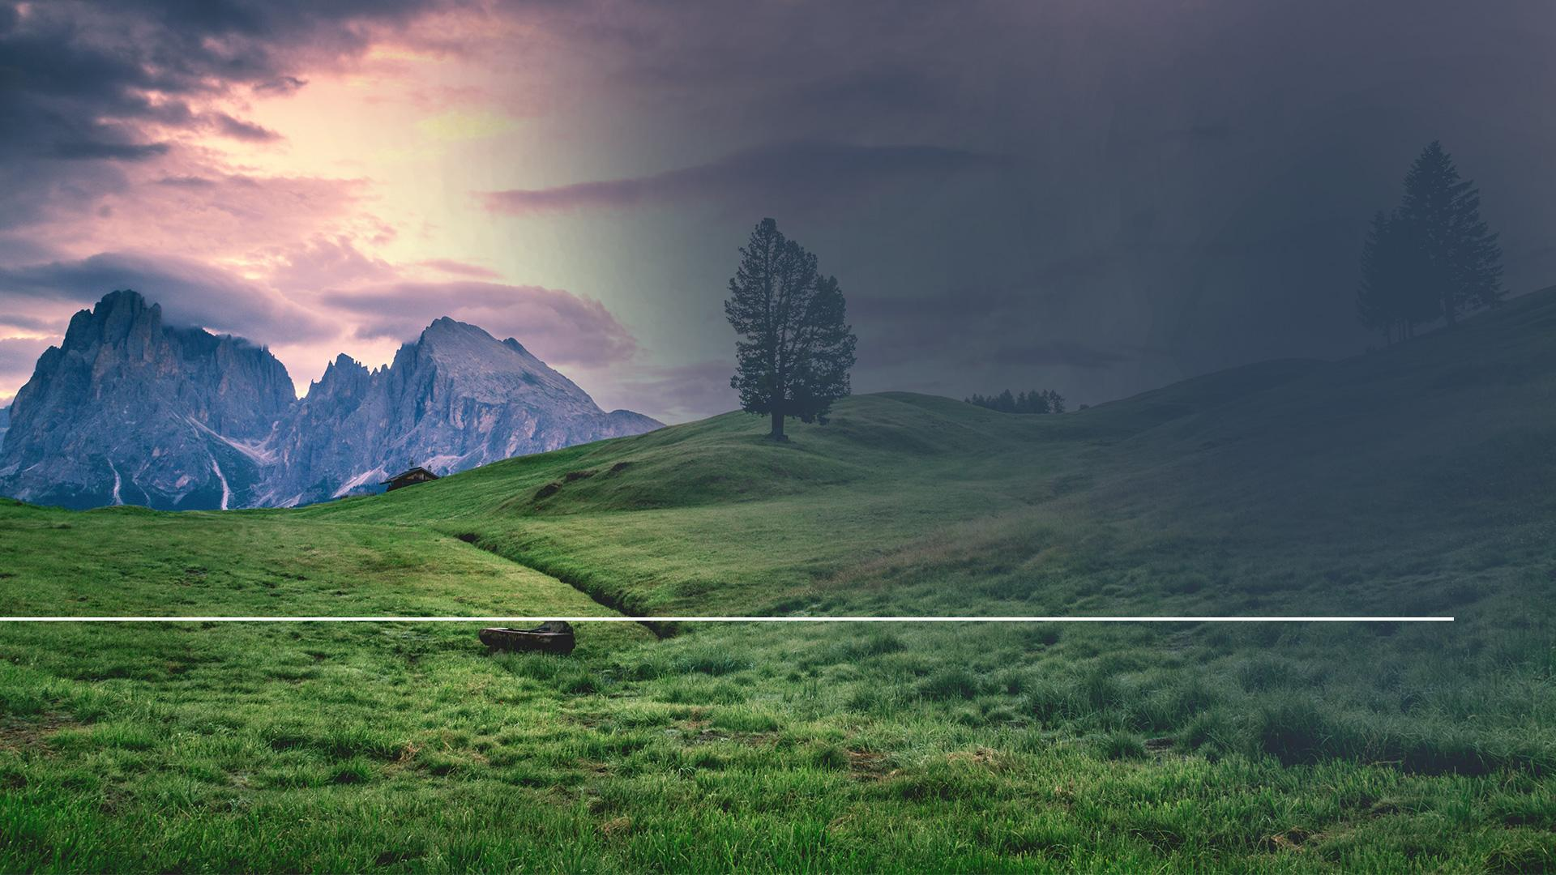
„Desať rohov znamená, že z toho kráľovstva povstane desať kráľov. Ešte ďalší povstane po nich...a zosadí troch kráľov.“
Daniel 7,24 B21
Notes:
(Daniel 7,24 B21)
„Desať rohov znamená, že z toho kráľovstva povstane desať kráľov. Ešte ďalší povstane po nich... A zosadí troch kráľov.“

Slide 43
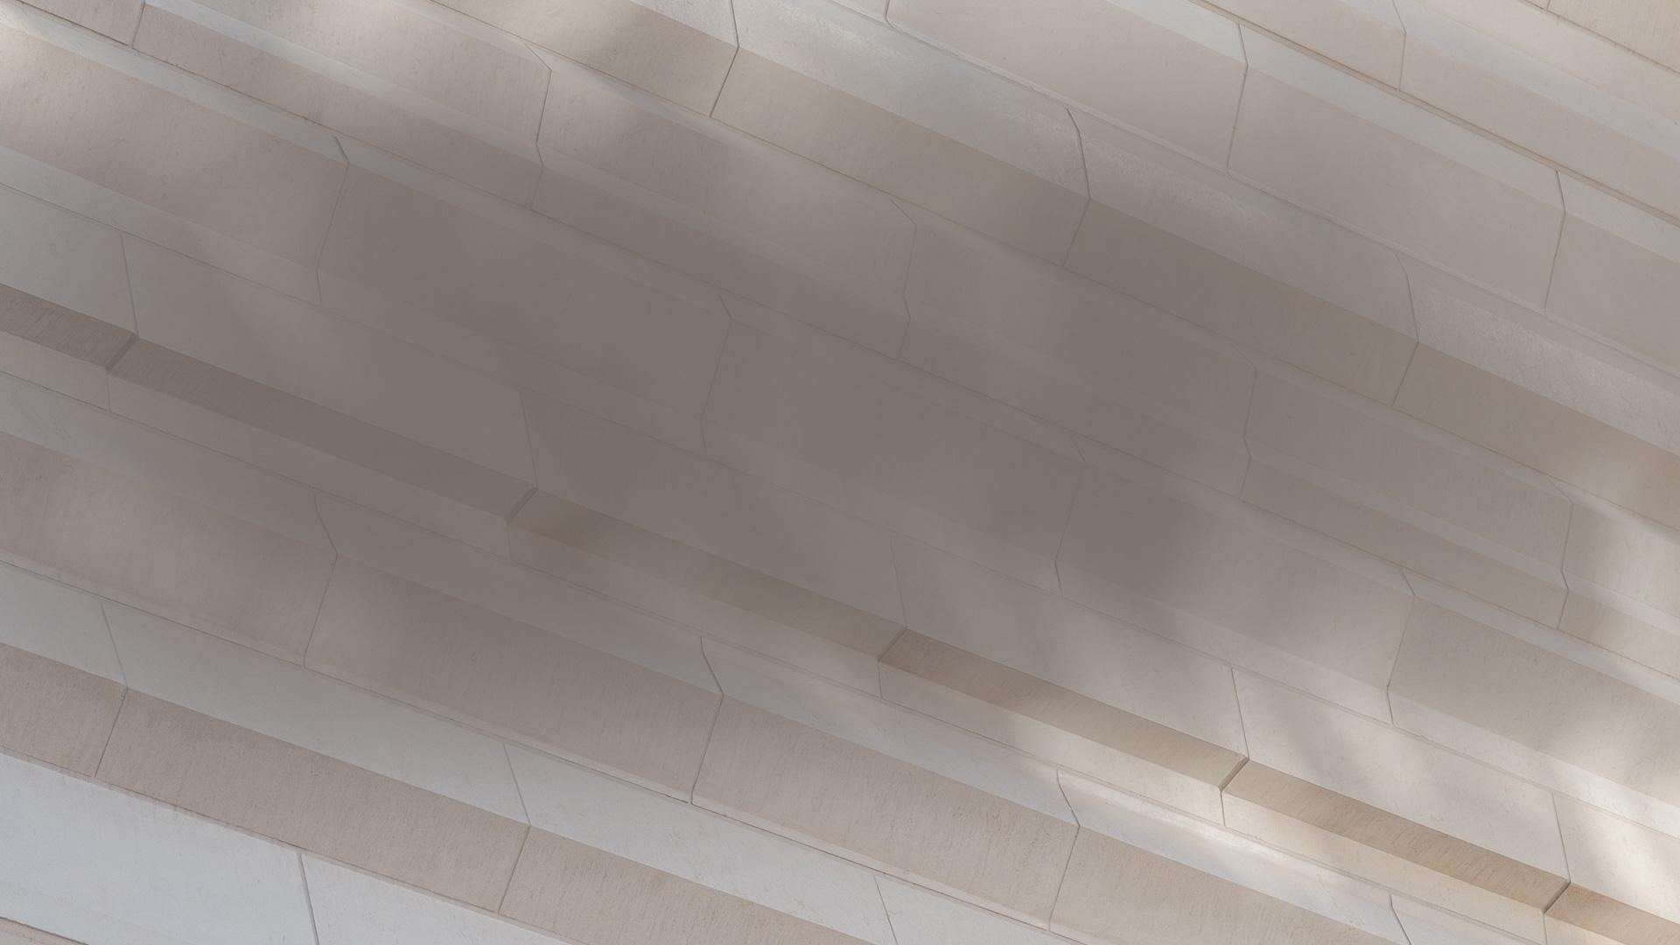
V r. 493 Herulovia zanikli vďaka cisárovi Zenovi.
Notes:
V r. 493 Herulovia zanikli vďaka cisárovi Zenovi.

Slide 44
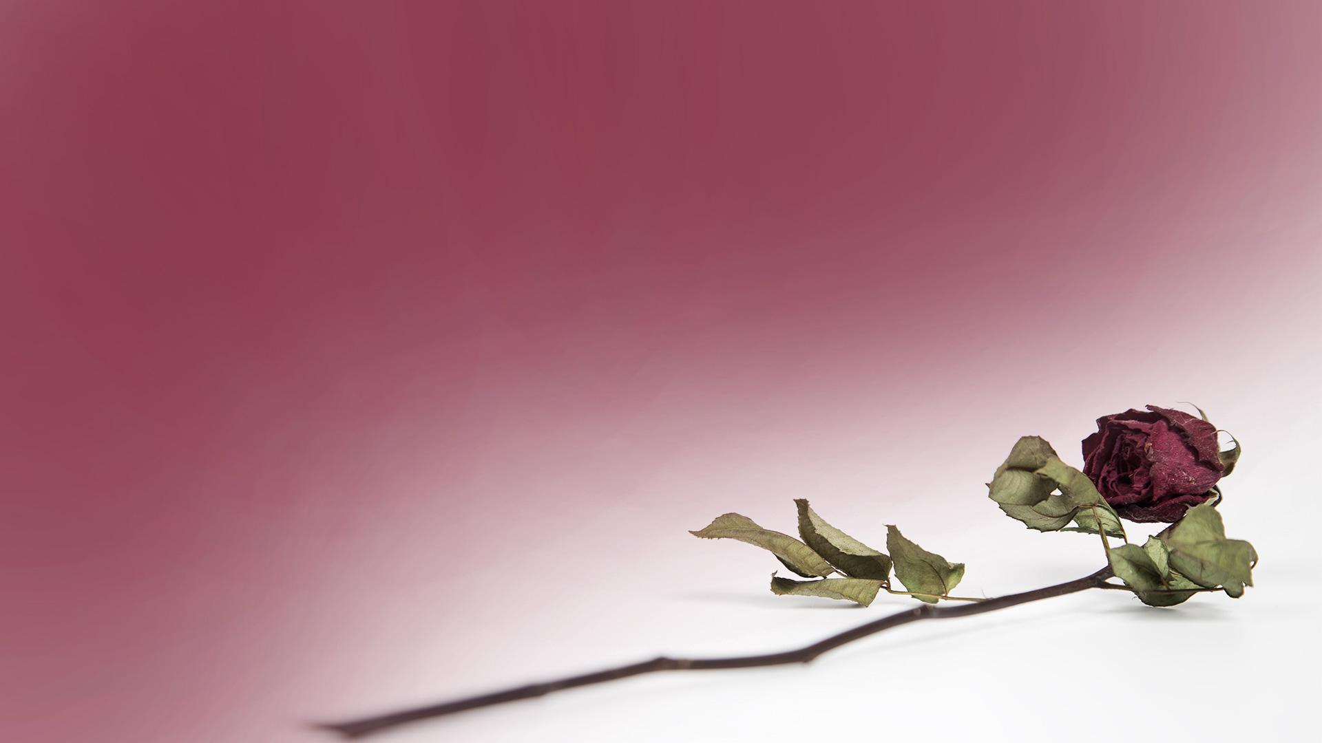
Ďalší cisár Justinián vyhubil Vandalov v r. 534 a zlomil moc Ostrogótov v r. 538.
Notes:
Ďalší cisár Justinián vyhubil Vandalov v r. 534 a zlomil moc Ostrogótov v r. 538. Týmto boli tri rohy z Danielovho proroctva vyvrátené a vzostup rímskej cirkvi sa tak stal realitou.

Slide 45
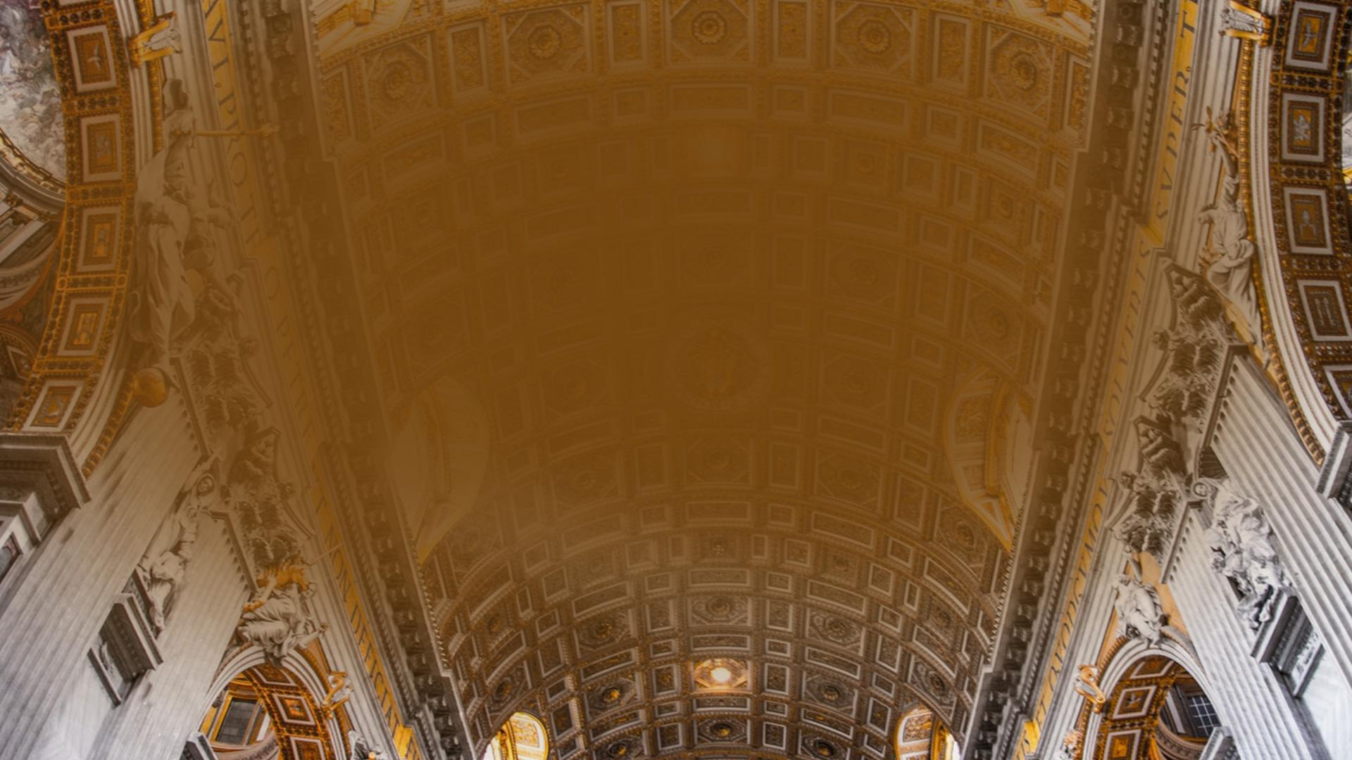
V tej dobe vydal cisár Justinián výnos, ktorý ustanovil rímskych biskupov či pápežov za náboženských vodcov Západo-rímskej ríše.
Notes:
V tej dobe vydal cisár Justinián výnos, ktorý ustanovil rímskych biskupov či pápežov za náboženských vodcov Západo-rímskej ríše. Daniel tiež predpovedal, že malý roh sa bude odlišovať od ostatných kráľovstiev.

Slide 46
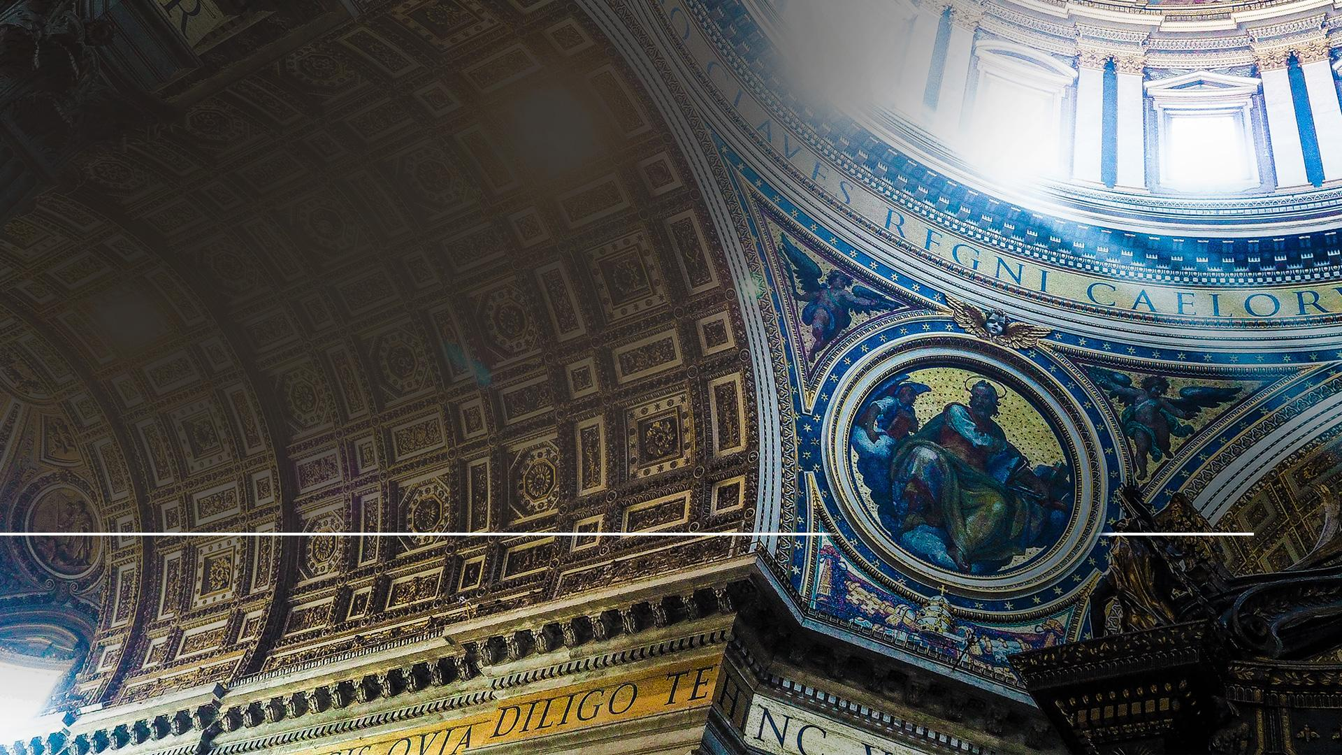
„...bude odlišný od tých predchádzajúcich...“
Daniel 7,24 B21
Notes:
(Daniel 7,24 B21)
„...bude odlišný od tých predchádzajúcich...“
Ostatné kráľovstvá boli politické mocnosti, ale malý roh bol cirkvou, ktorá držala politickú moc.
Prorocký prst, ako sa zdá, ukazuje neomylne na stredovekou Rímskokatolícku cirkev, rovnako ako to tvrdili protestantskí reformátori.
Daniel pridáva ešte ďalší určujúcu charakteristiku moci malého rohu:

Slide 47
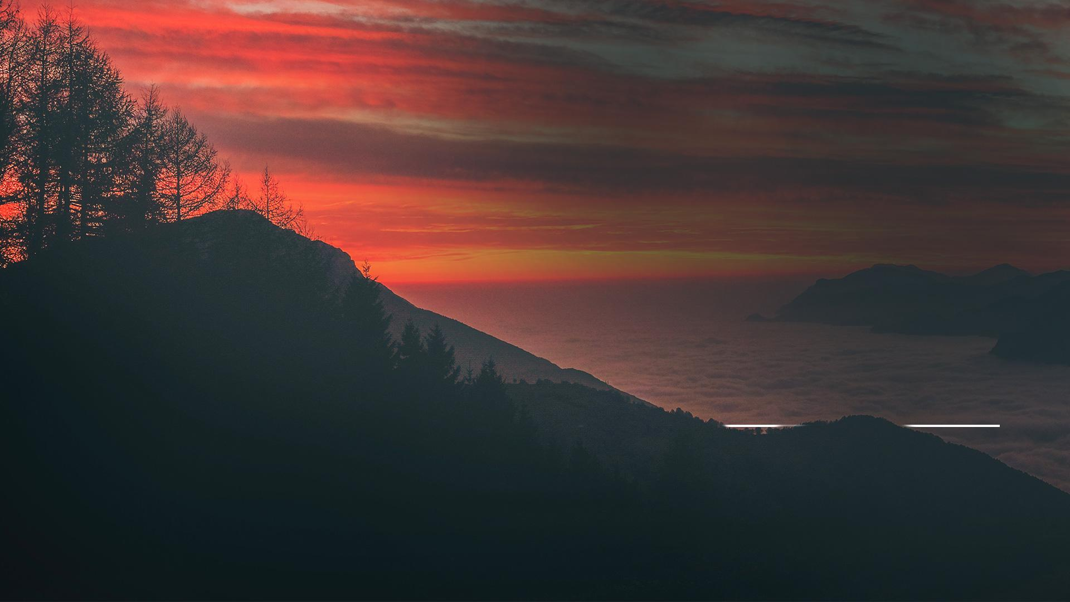
„Hľadel som ďalej a tento roh rozpútal vojnu so svätými a víťazil nad nimi...“
Daniel 7,21
Notes:
(Daniel 7,21)
„Hľadel som ďalej a tento roh rozpútal vojnu so svätými a víťazil nad nimi...“

Slide 48
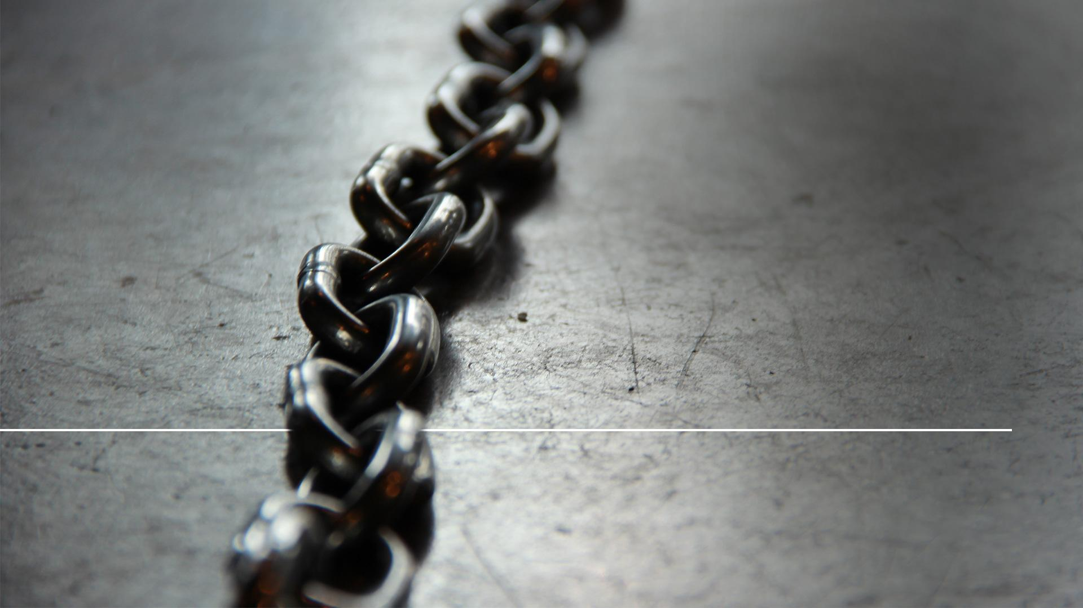
„Svätý budú vydaní do jeho rúk...“
Daniel 7,25
Notes:
(Daniel 7,25)
Tiež povedal, o tomto malom rohu: „Svätý budú vydaní do jeho rúk...“
Zapojila sa cirkev v stredoveku do prenasledovania?
Žiaľ, áno!
Inkvizície proti skupinám ako boli Hugenoti, Waldenský či Albigensti používala mučenie a rôzne metódy popráv, a to všetko je súčasťou cirkevných dejín.
Stovky a tisíce ľudí bolo upálených na hraniciach.
Ale zisťujeme, že je tu ešte jedna významná charakteristika malého rohu.

Slide 49
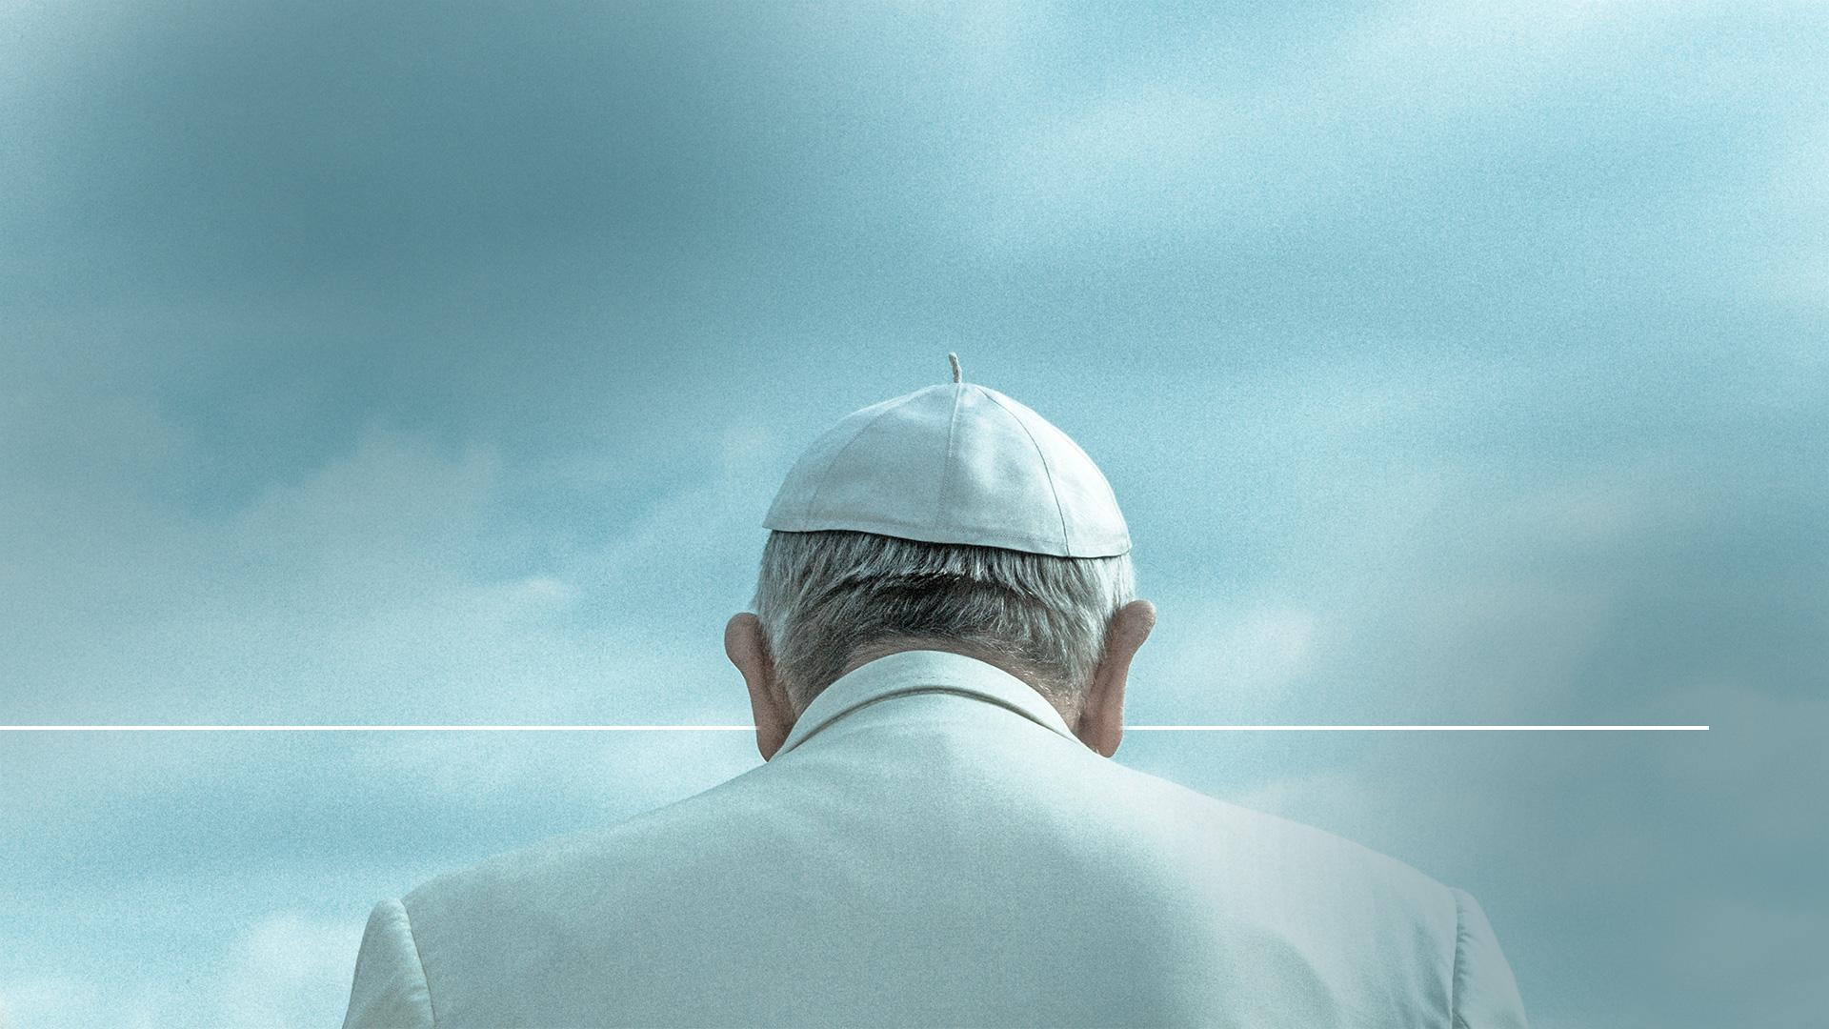
„bude sa pokúšať zmeniť posvätné obdobia a predpisy.“
Daniel 7,25
Notes:
(Daniel 7,25)
Proroctvo predpovedalo, že sa bude „pokúšať zmeniť posvätné obdobia a predpisy.“
Pokúsila sa pápežská moc v stredoveku zmeniť Boží zákon?
Áno, tvrdí, že zmenila sabat, keď sa odvoláva na tradíciu, zo soboty na nedeľu, ako už sme si to na prednáškach ukázali.
Posledná charakteristika, ktorú budeme študovať, identifikuje, kedy sa táto mocnosť zmohla a dĺžku doby, kedy bude prenasledovať Božích svätých.

Slide 50
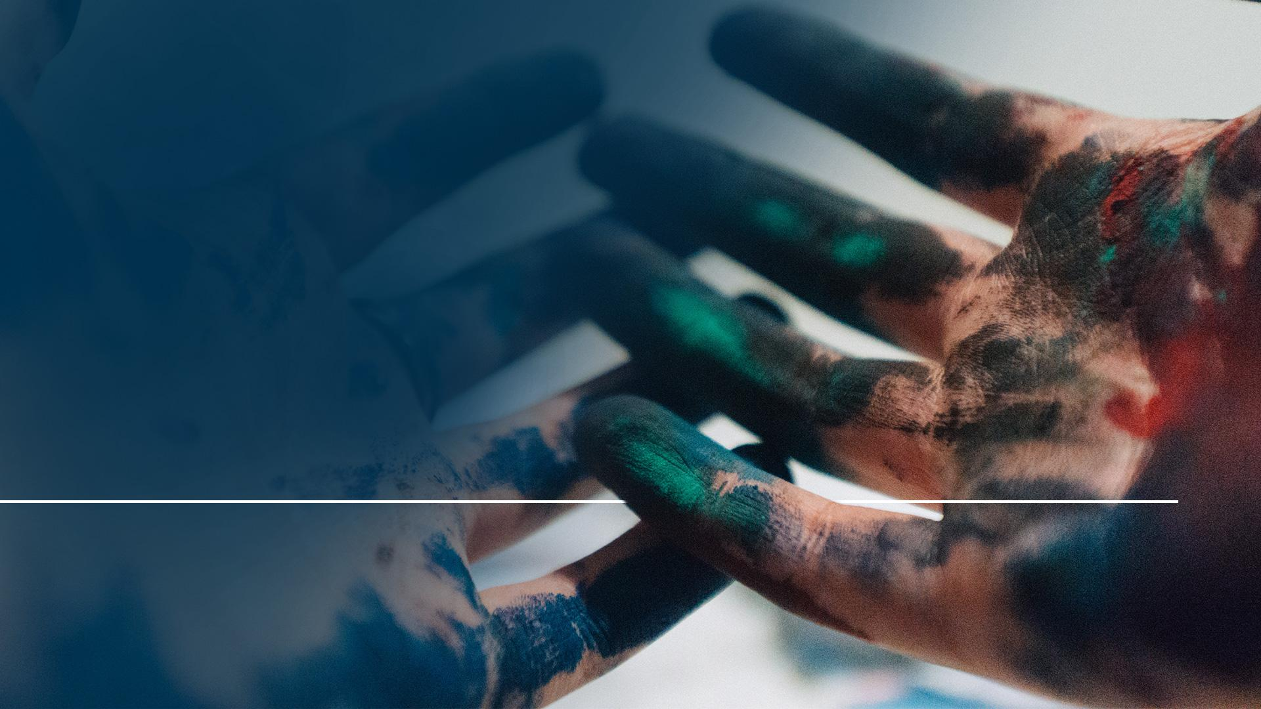
„Do jeho ruky budú vydaní na čas a časy a polovicu času...“
Daniel 7,25
Notes:
(Daniel 7,25)
„Do jeho ruky budú vydaní na čas a časy a polovicu času...“
Tu nachádzame ďalšie biblické symboly.

Slide 51
Čas - 1 rok 360 dní
Časy - 2 roky 720 dní
Polovica času - 1/2 roku 180 dní
Celkom to robí 1260 dní
Každý deň predstavuje jeden rok.
Ezechiel 4:6
Notes:
Pojem čas označuje jeden rok a pojem časy označuje dva roky - čiže 720 prorockých dní. Polovica času bude teda 180 dní. Keď sčítame čas (360 dní), dva časy (720 dní) a polovicu času (180 dní), dostaneme sa na súčet 1260 prorockých dní čiže rokov.
Podľa Ezechiela predstavuje jeden prorocký deň jeden rok.
„ukladám ti za každý rok jeden deň.“ (Ezechiel 4,6)
Malý roh vládol 1260 rokov.
Dejiny nám potvrdzujú presnosť tohto časového úseku.

Slide 52
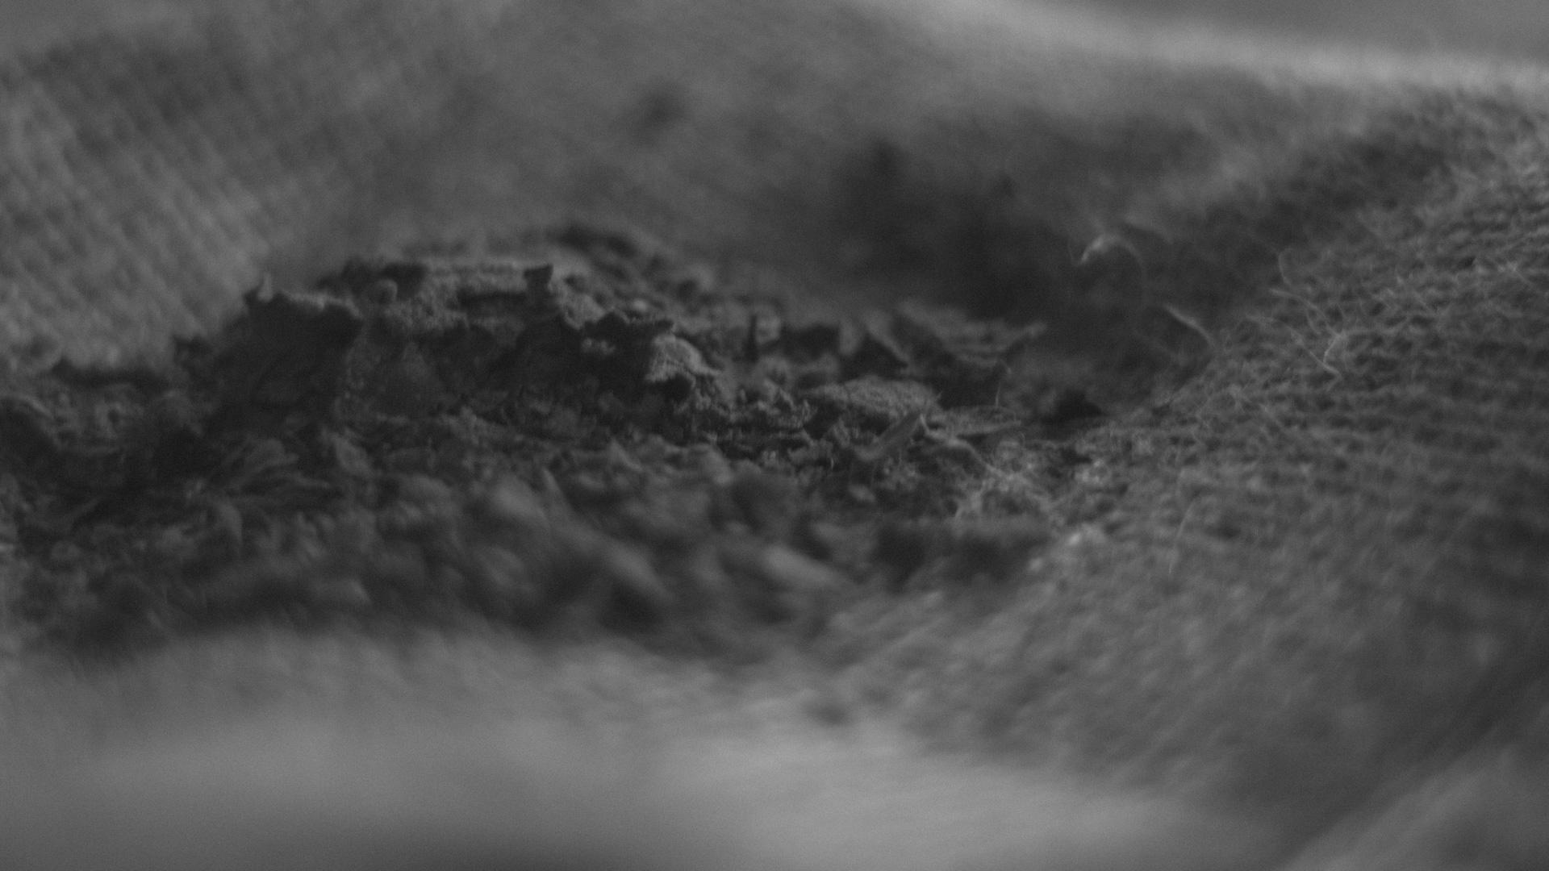
Notes:
Ostrogóti, poslední z desiatich kmeňov, ktoré sa vzpierali Rímskokatolíckej cirkvi, byli porazení r. 538, čo dovolilo Rímskokatolíckej cirkvi vykonávať ako politickú tak i cirkevnú moc.

Slide 53
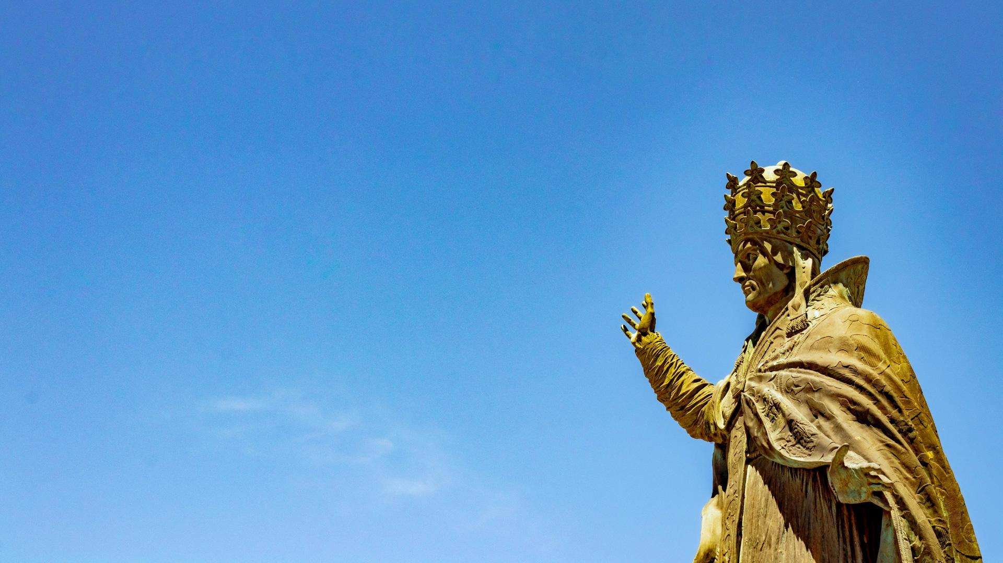
Notes:
Presne o 1260 rokov pozdejšie v r. 1798 bola politická moc demonštratívne ukončená Napoleonovým generálom Berthierom. Pozrime sa na početné biblické popisy, ktoré sme videli, ako identifikovať túto moc.

Slide 54
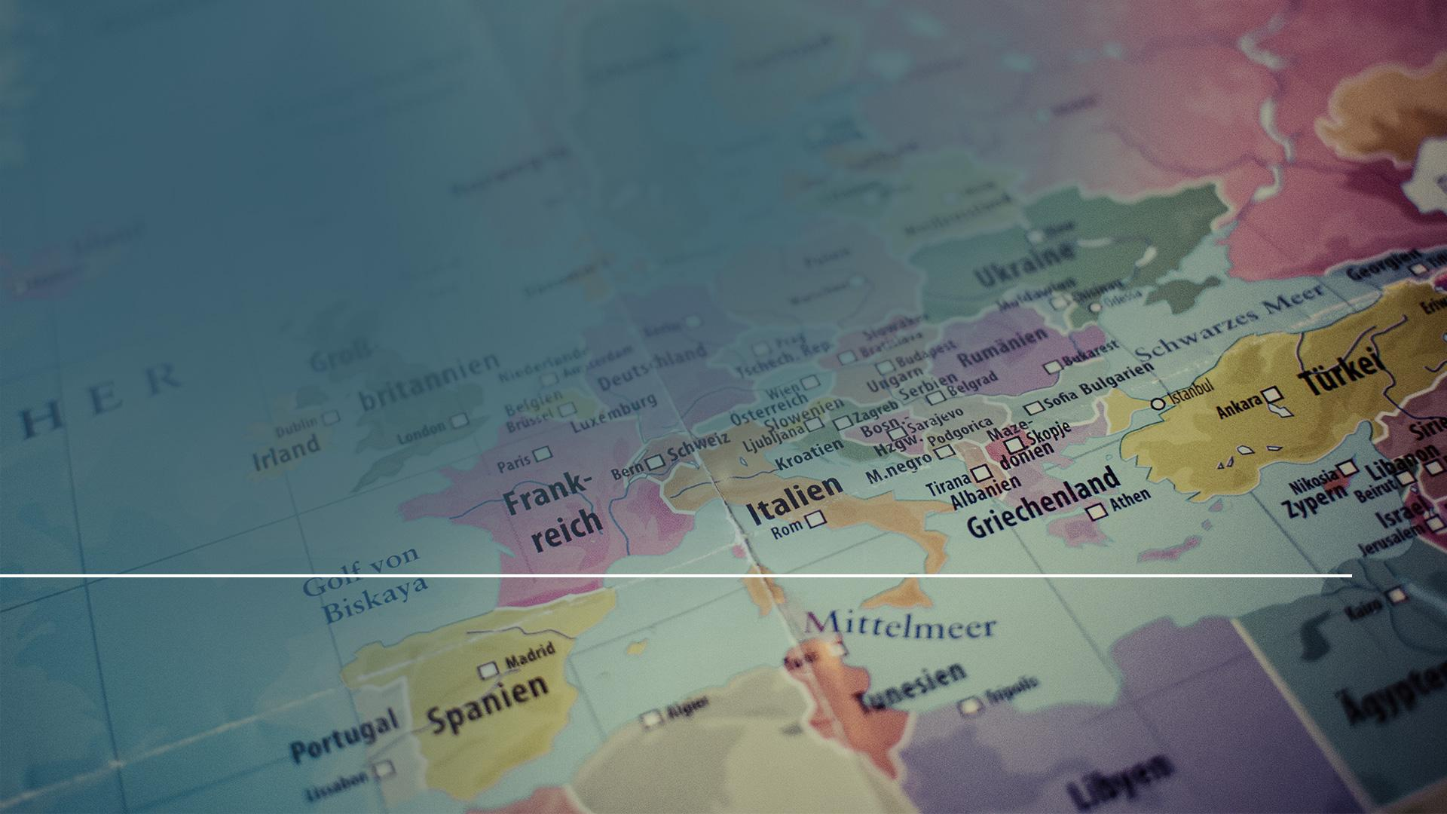
1.
Malý roh povstane v západnej Európe medzi desiatimi kráľovstvami, ktoré vzišli z rozpadu Ríma.
Daniel 7,8
Notes:
1. Malý roh povstane v západnej Európe medzi desiatimi kráľovstvami, ktoré vzišli z rozpadu Ríma. Daniel 7,8

Slide 55
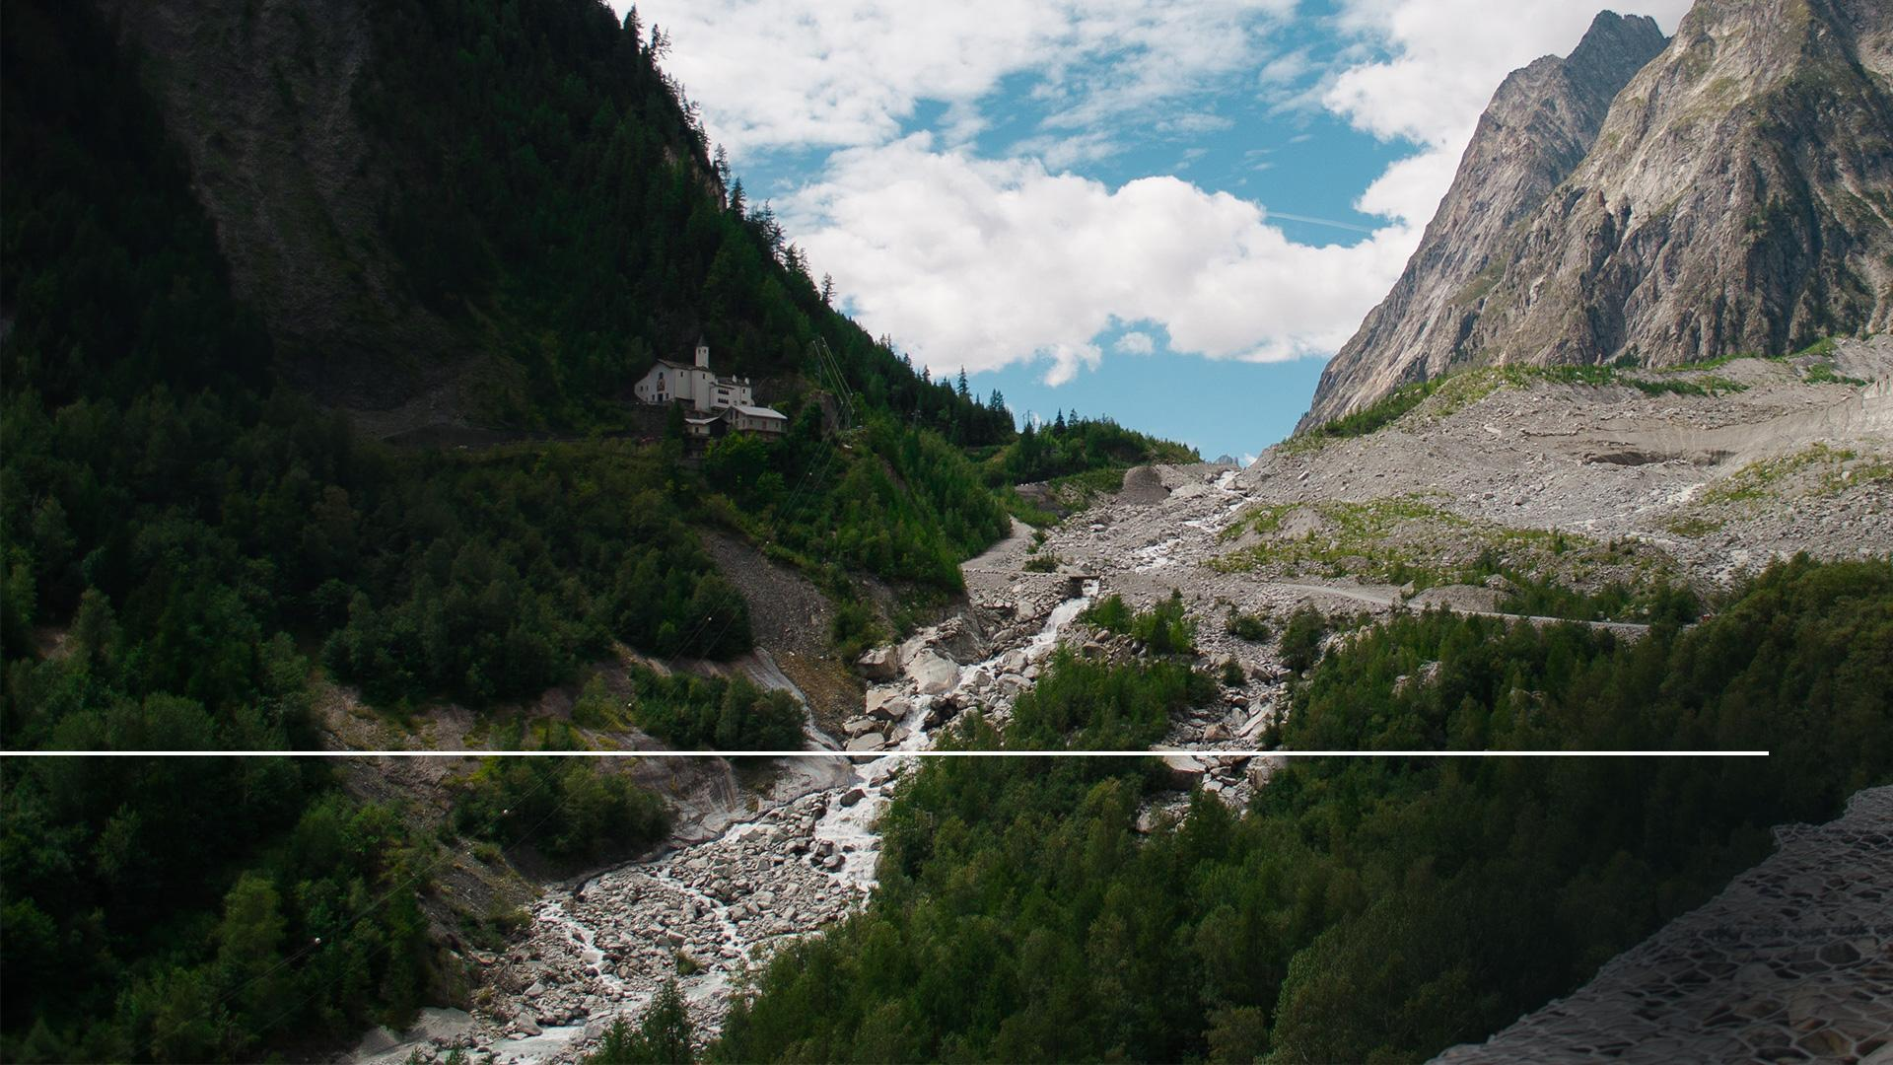
2.
Pri svojom vzostupe, vyvrátil malý roh tri pôvodné kráľovstvá
Daniel 7,8
Notes:
2. Pri svojom vzostupe, vyvrátil malý roh pôvodné kráľovstvá
Obyvatelia týchto troch kráľovstiev boli: Herulovia, Ostrogóti a Vandalovia. Tieto tri národy boli ariánské a odmietali prijať pápeža ako hlavu cirkvi.
Alemani - Nemci
Burgundovia - Švajčiari
Frankovia - Francúzi
Lombarďania - Taliani
Saxoni - Angličania
Suevovia - Portugalci
Vizigóti - Španieli

Slide 56
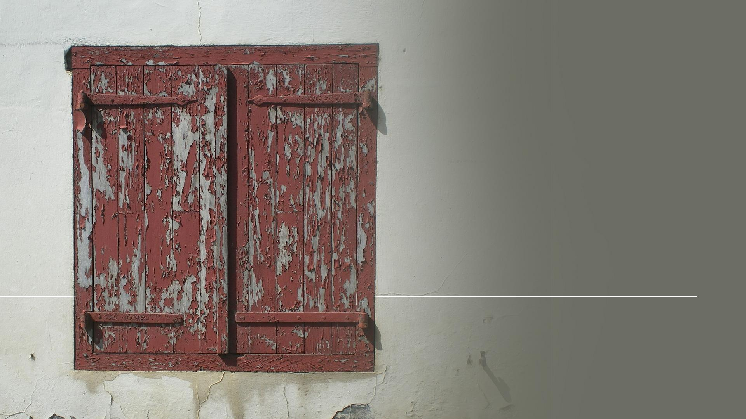
3.
Proroctvo hovorí, že malý roh povstane medzi ďalšími rohmi potom, čo už tam ostatné rohy sú.
Daniel 7,20
Notes:
3. Proroctvo hovorí, že malý roh povstane medzi ďalšími rohmi potom, čo už tam ostatné rohy sú.
To znamená, že toto kráľovstvo bude ustanovené až po r. 476.

Slide 57
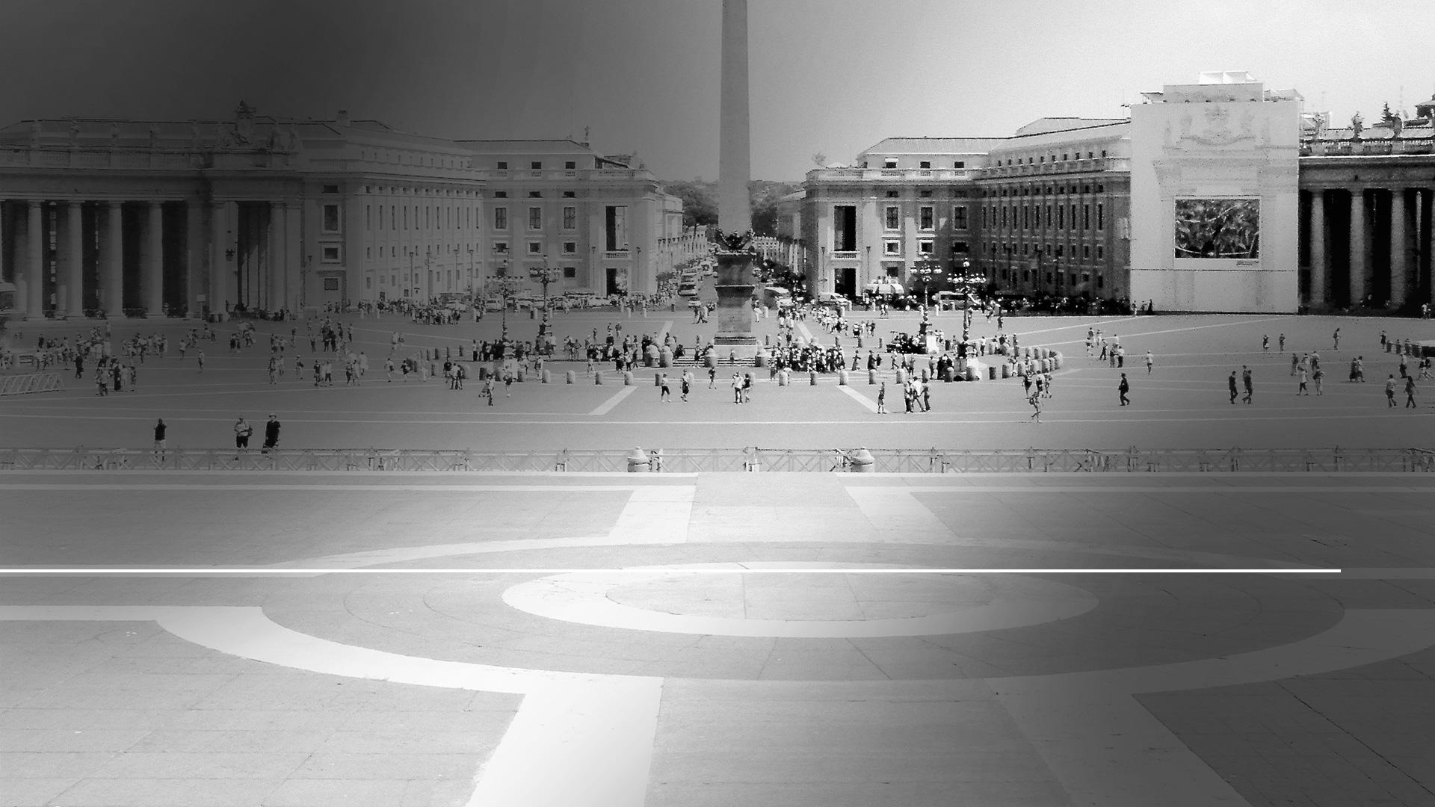
4.
Táto mocnosť sa bude od ostatných kráľovstiev líšiť.
Daniel 7,24
Notes:
4. Táto mocnosť sa bude od ostatných kráľovstiev líšiť. Je to nábožensko-politické kráľovstvo.

Slide 58
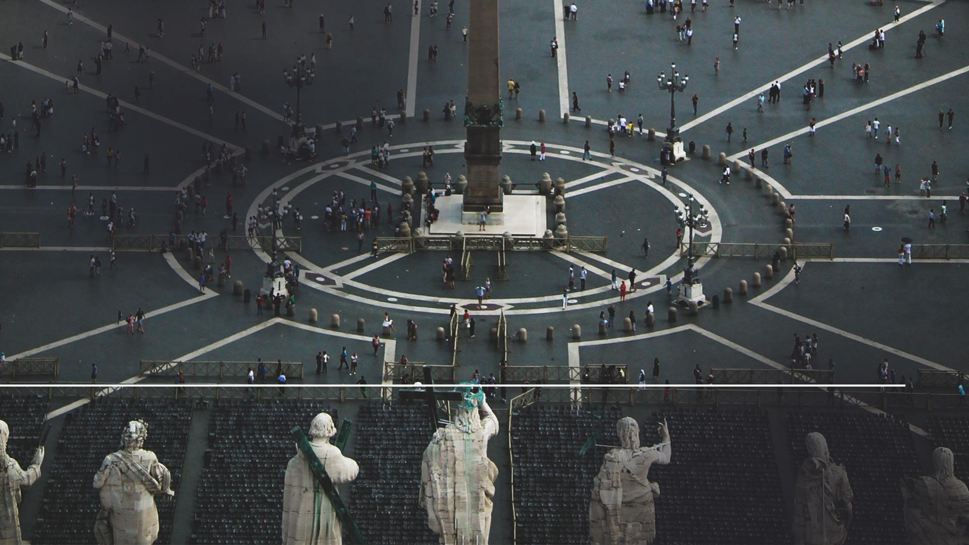
5.
Malý roh bude prenasledovať a „hubiť„ svätých.
Daniel 7,21-25
Notes:
5. Malý roh bude prenasledovať a „hubiť„ svätých. „Videl som, že ten roh viedol vojnu proti svätým a premáhal ich...“ (Daniel 7,21)

Slide 59
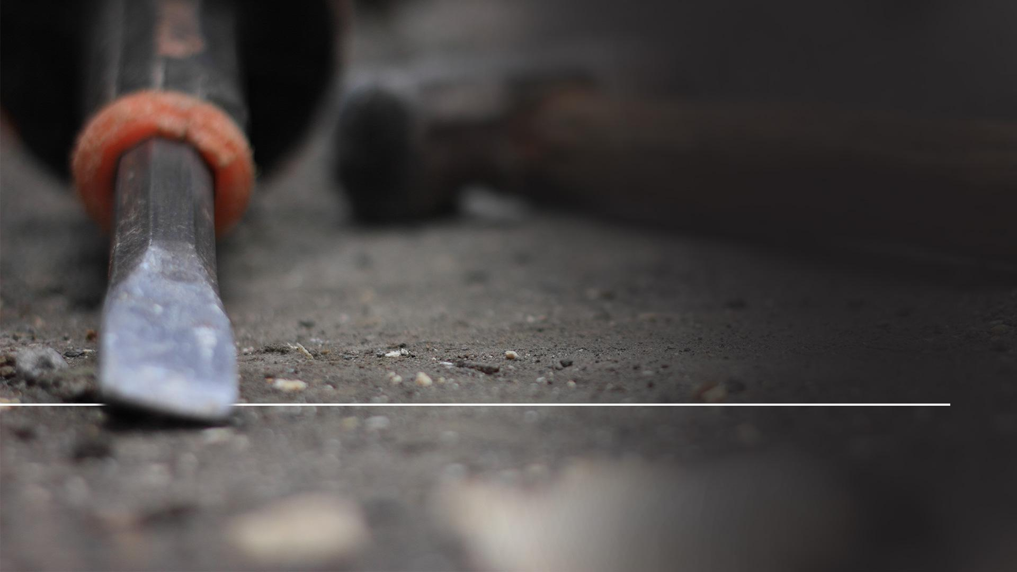
6.
Táto mocnosť sa bude „snažiť zmeniť doby a zákon.“
Daniel 7,25
Notes:
6. Táto mocnosť sa bude „snažiť zmeniť doby a zákon.“ Inými slovami táto cirkev sa bude považovať za oprávnenú zmeniť Boží čas a jeho prikázania. (Daniel 7,25)

Slide 60
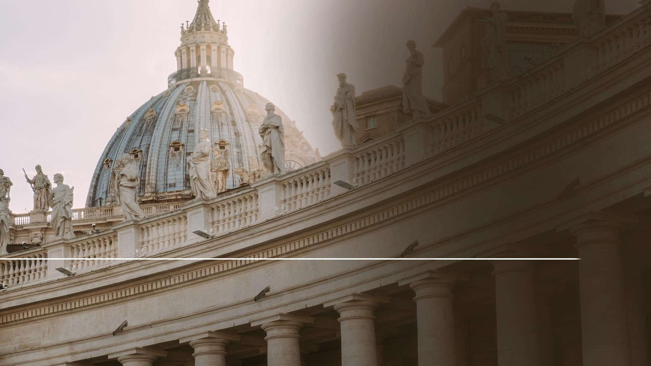
„Do jeho ruky budú vydaní na čas a časy a polovicu času...“
Daniel 7,25
Notes:
7. Proroctvo poukazuje na mocnosť, ktorá bude zvrchovane vládnuť po dobu 1260 rokov. Biblia totiž hovorí: „Do jeho ruky budú vydaní na čas a časy a polovicu času...“ (Daniel 7,25).
Môžete tu vidieť, že existuje len jediná svetová mocnosť, ktorá v tej dobe vyrástla do sily a ktorá spĺňa všetky tieto body. Je to Rímskokatolícka cirkev. Chcem tu zreteľne zdôrazniť. Nehovorím tu o ľuďoch v cirkvi, ale o systéme. O systéme, ktorý dovoľuje, aby tradície nahradili pravdu.
Teraz prejdeme k vrcholu Danielovho úžasného proroctva, pretože má pre Boží ľud veľmi radostné vyustenie.
Potom, čo sme videli, ako na zemi mocnosti zápasia o politickú a náboženskú nadvládu, je Danielova pozornosť zrazu presunutá zo zeme do neba.

Slide 61
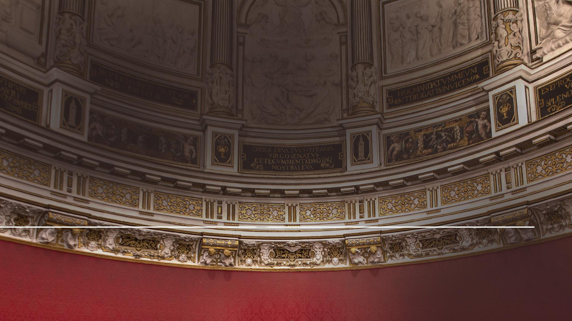
„Pozeral som sa, až boli napokon postavené tróny a Odveký si zasadol. Jeho odev bol biely ako sneh a vlasy jeho hlavy boli ako čistá vlna...“
Daniel 7,9
Notes:
(Daniel 7,9)
„Pozeral som sa, až boli napokon postavené tróny a Odveký si zasadol. Jeho odev bol biely ako sneh a vlasy jeho hlavy boli ako čistá vlna...“

Slide 62
„...jeho trónom boli ohnivé plamene a jeho kolesami bol plápolajúci oheň.“
Daniel 7,9
Notes:
(Daniel 7,9)
„...jeho trónom boli ohnivé plamene a jeho kolesami bol plápolajúci oheň.“

Slide 63
„Ohnivá rieka vyvierala a vytekala spred neho. Tisíce tisícov mu posluhovali a desaťtisíce desaťtisícov stáli pred ním.“
Daniel 7,10
Notes:
(Daniel 7,10)
„Ohnivá rieka vyvierala a vytekala spred neho. Tisíce tisícov mu posluhovali a desaťtisíce desaťtisícov stáli pred ním.“

Slide 64
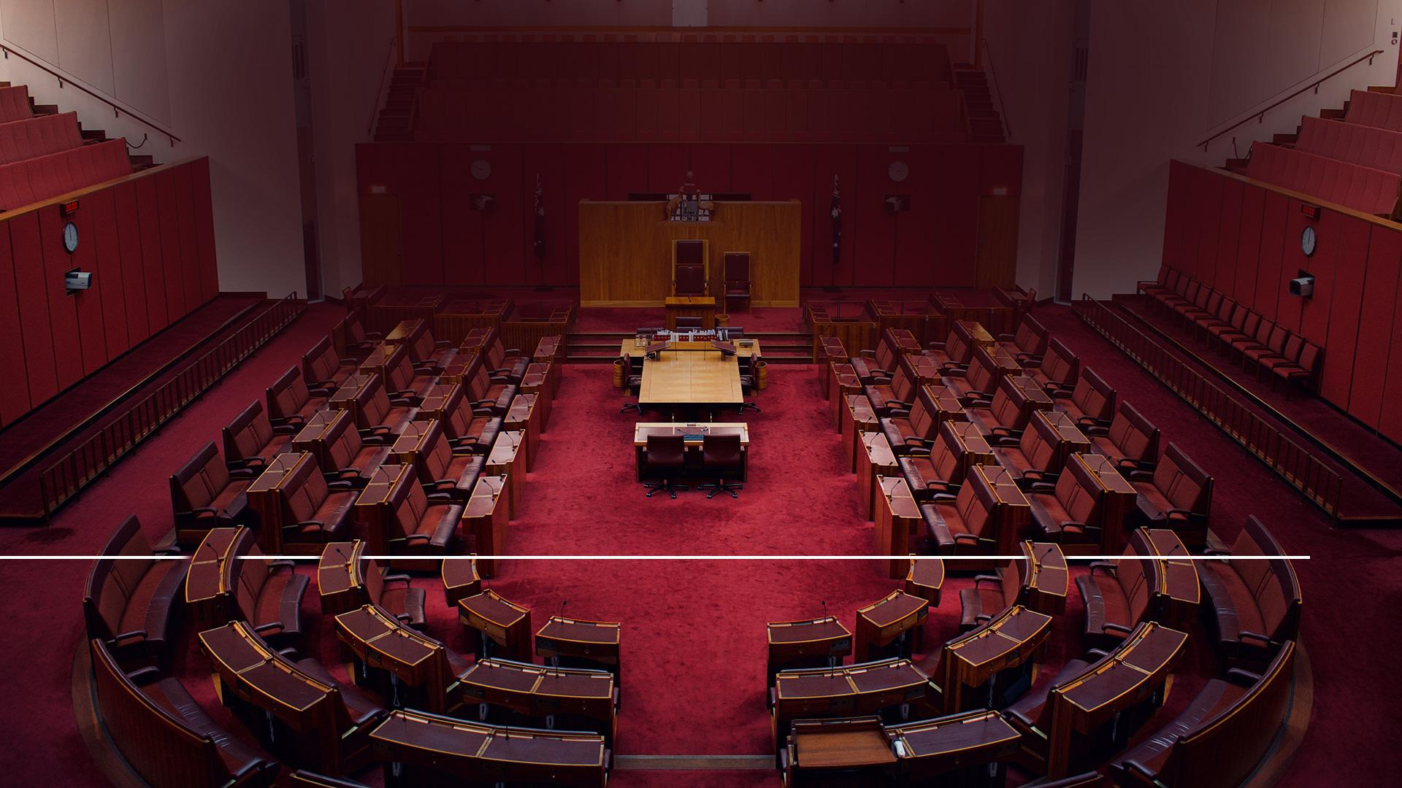
„...desaťtisíce desaťtisícov stáli pred ním. Súd zasadol a knihy sa otvorili.“
Daniel 7,10
Notes:
(Daniel 7,10)
„...desaťtisíce desaťtisícov stáli pred ním. Súd zasadol a knihy sa otvorili.“
Daniel videl Boha Otca, ktorého tu nazýva Odvekým, ako prichádza a zasadá na nádherný trón.
Je to všetko príprava na záverečnú scénu súboja pozemských mocností.
Danielovi bol ukázaný nebeský súd, kde Boh súdi malý roh, ktorý viedol vojnu proti svätým.
Daniel tiež videl výsledok tohto súdu:

Slide 65
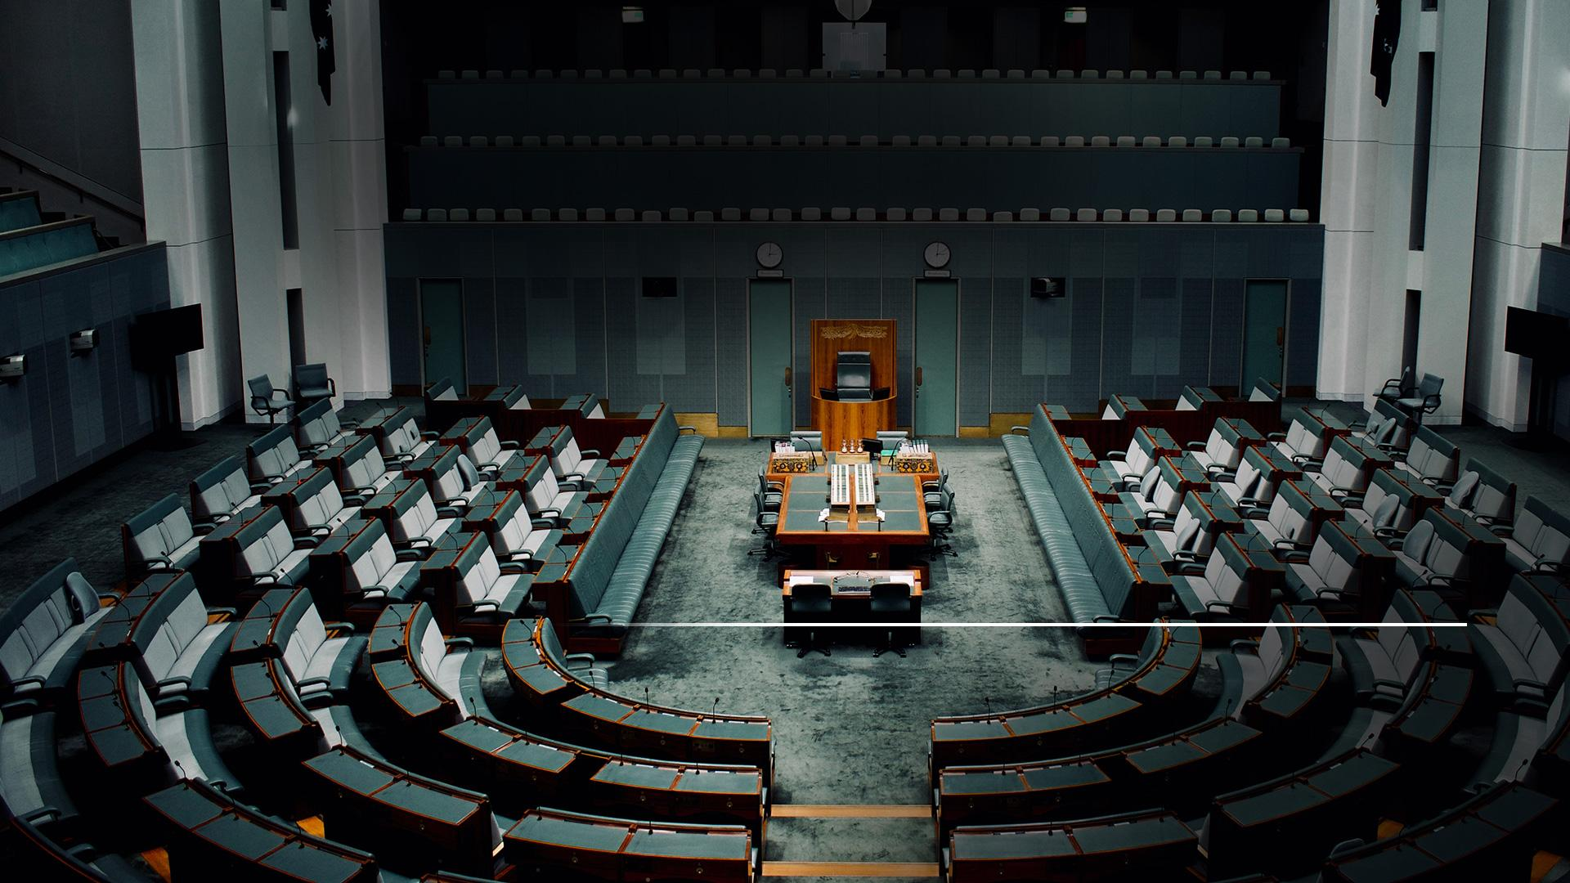
„...zasadne však súd a vezme mu moc ničiť a hubiť až do konca.“
Daniel 7,26
Notes:
(Daniel 7,26)
„...zasadne však súd a vezme mu moc ničiť a hubiť až do konca.“
Potom videl Daniel niečo veľmi zvláštne, krásne, čo sa stalo potom, čo Otec zasadol a súd bol pripravený:

Slide 66
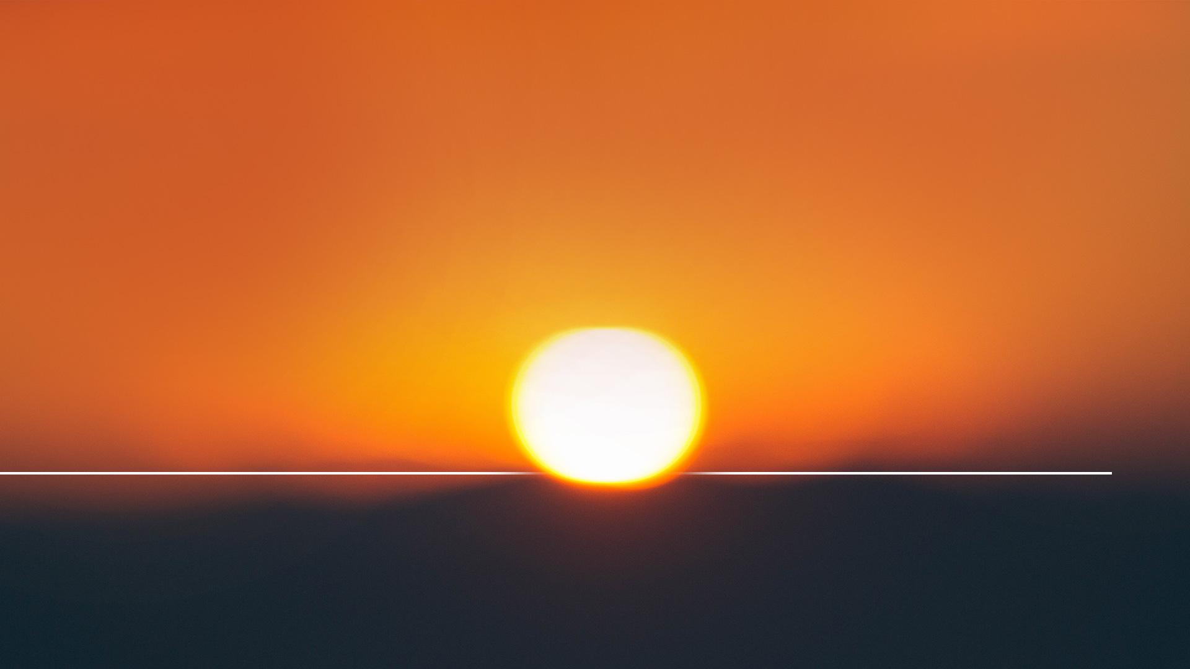
„V nočnom videní som videl: S nebeskými oblakmi prichádzal ktosi ako Syn človeka. Priblížil sa až k Odvekému, priviedli ho pred neho.“
Daniel 7,13
Notes:
(Daniel 7,13)
„V nočnom videní som videl: S nebeskými oblakmi prichádzal ktosi ako Syn človeka. Priblížil sa až k Odvekému, priviedli ho pred neho.“
Kto je táto význačná postava, ktorá je tu nazývaná „Syn človeka,„ ktorá vystupuje pred Večným Sudcom?

Slide 67
Notes:
Označenie „Syn človeka„ nachádzame v Novom zákone štyridsaťkrát.
Keď Ježiš v Novom zákone hovoril o sebe, používal obvykle titul „Syn človeka„. Napríklad, keď sa pýtal svojho zradcu, Judáša:

Slide 68
„...bozkom zrádzaš Syna človeka?„
Lukáš 22,48
Notes:
(Lukáš 22,48)
„...bozkom zrádzaš Syna človeka?„
Takže je to Kristus, koho tam Daniel videl, ako pristupuje k Otcovi v priebehu súdu.
Kristus prichádza na súd ako zástupca všetkých hriešnikov, ktorí ho prijali ako svojho obhajcu či mediátora.
Ako náš obhajca na súde nikdy žiadny prípad neprehral!
Text hovorí, že sú otvorené knihy.

Slide 69
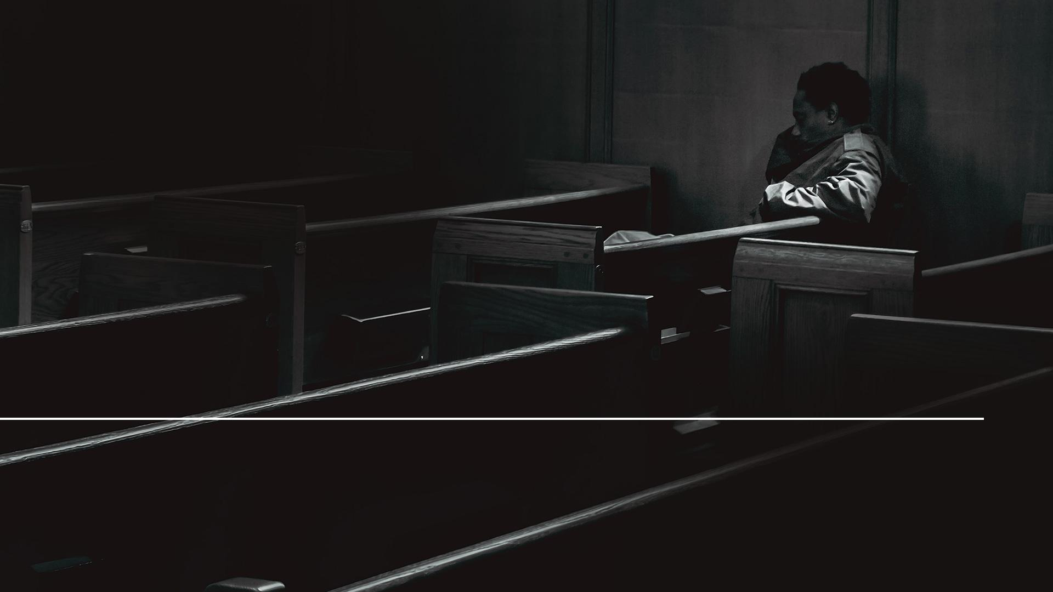
„Súd zasadol a knihy sa otvorili.“
Daniel 7,10
Notes:
(Daniel 7,10)
„Súd zasadol a knihy sa otvorili.“
Tieto knihy obsahujú každý skutok v našom živote, či už dobrý či zlý.
Pokiaľ sme prijali Krista za svojho Spasiteľa a Pána, znamená to, že keď sa náš prípad dostane pred Boha, Kristus predstúpi a prehlási, že je našim Spasiteľom a že jeho smrť zahladila všetky hriechy, ktorých sme sa dopustili.
Toho dňa v nebeských záznamoch bude náš hriešny život nahradený Kristovým bezhriešnym životom a jedinou vecou, na ktorú sa Otec bude pozerať je bezhriešny Kristov život, ktorý nahradí náš záznam.
Budeme mať večný život nie preto, čo sme urobili, ale kvôli tomu, čo pre nás na kríži urobil Kristus.
Danielovo videnie zreteľne ukazuje, že výsledok súdu je rozriešením celého problému hriechu a utrpenia. Súd je dobrou správou. Všimnite si, čo Daniel videl:

Slide 70
„Bola mu odovzdaná moc a sláva i kráľovstvo, aby mu slúžili ľudia každého národa i jazyka.“
Daniel 7,14
Notes:
(Daniel 7,14)
„Bola mu odovzdaná moc a sláva i kráľovstvo, aby mu slúžili ľudia každého národa i jazyka.“

Slide 71
„Jeho moc je večná, nikdy nepominie, a jeho kráľovstvo nebude nikdy zničené.“
Daniel 7,14
Notes:
(Daniel 7,14)
„Jeho moc je večná, nikdy nepominie, a jeho kráľovstvo nebude nikdy zničené.“
A Daniel pokračuje ešte s lepšou správou o tomto kráľovstve:

Slide 72
„Kráľovstvo, moc ... budú zverené ľudu svätých Najvyššieho.“
Notes:
(Daniel 7,27)
„Kráľovstvo, moc... budú zverené ľudu svätých Najvyššieho.“
Boží ľud, jeho svätí, sa spoločne s Kristom ujmu dedičstva tohto večného kráľovstva.

Slide 73
„Kráľovstvo však dostanú svätí Najvyššieho a kráľovstvo si udržia navždy, na veky vekov.“
Daniel 7,18
Notes:
(Daniel 7,18)
„Kráľovstvo však dostanú svätí Najvyššieho a kráľovstvo si udržia navždy, na veky vekov.“
Je zrejmé, že dnes žijeme v posledných kapitolách pozemskej histórie. Danielovo proroctvo sa takmer naplnilo. Zostáva len dokončenie súdu a s tým spojené ustanovenie Božieho ľudu a Božieho kráľovstva na večnosti.
Po dnešnom štúdiu môžeme byť znepokojení. Historické fakty o veľkom zvode, intrigách v tisícročnej cirkevnej histórie, a dokonca prekvapivé objavy, že dávno rešpektovaná tradícia je predpovedaným podvrhom - to všetko nás môže zvádzať k tomu, aby sme sa zamerali viac na chyby, než na pravdu.
Ale akokoľvek hrozivý bol pohlaď na malý roh v Danielovi 7, je z tejto kapitoly jasné, že sa Daniel nezameriaval hlavne na malý roh - ale na Syna človeka, ktorý prichádza v nebeských oblakoch, aby započal súd. Je to triumf Ježiša a jeho nasledovníkov, ktorým je predané večné kráľovstvo.
Dnes večer chceme svoj zrak upierať k Ježišovi. On je ten, koho sa diabol snaží napodobniť. On je ten, koho máme uctievať „v duchu a v pravde„. On je ten, kto sa pomocou súdu snaží vyriešiť tento veľký spor medzi dobrom a zlom. On je ten, na koho sa máme zameriavať.

Slide 74
Notes:
Dnes večer si hovorím, koľko z vás sa bude chcieť pridať ku mne a rozhodnúť sa. Odpovedali ste na volania a na výzvy a rozhodovali ste sa každý večer. Ale dnes večer si myslím, že potrebujeme ďalšie dôležité rozhodnutie. Keď postupne poznávame viac a viac pravdu, je tu pokušenie, že zabudneme na správny kontext. Môže sa nám stať, že zabudneme na to, prečo je to dôležité. V centre všetkej pravdy totiž stojí Ježiš. Môžeme študovať, čo Biblia hovorí o stavu mŕtvych - ale v centre stále stojí Ježiš. Ten, ktorý je vzkriesenie a život. Môžeme študovať pravdu o sobote - ale v jej centre je Ježiš, Stvoriteľ, ktorý je ten jediný, kto je hodný nášho uctievania. Keď študujeme tému druhého príchodu, súdu, krstu a všetky ďalšie pravdy, ktoré boli falšované, uvedomujeme si, že Ježiš je tým jadrom a centrom každej tejto témy. On JE „Cesta, Pravda a Život„.
Dnes večer vás pozývam k tomu, aby sme sa rozhodli, že budeme hľadieť na Ježiša. Aj keď študujeme a hovoríme o faktoch, biblických veršoch, ktoré učia dôležité pravdy, majme Ježiša v centre nášho štúdia. Predstavujme tieto pravdy ostatným, ako že je to Ježiš. Podvrhy môžu byť pomerne ľahko odhalené a demaskované v debatách, ale pravda, ktorá je v Ježišovi, sa prejavuje a zjavuje srdcom naplneným jeho láskou a mysľou, ktorá sa sústredí na neho.
Chceš sa dnes večer pridať k tomuto rozhodnutiu? Chceš jednoducho povedať: Chcem sa pozerať na Ježiša! (Zdvihni svoju ruku, keď to povieš). Ak je to dnes tvoja túžba, zdvihni prosím ruku, keď sa budeme modliť.
(Navrhovaná modlitba)
Dnes sa chceme rozhodnúť nie len pre pravdu, ale odhodlať sa tiež stále pozerať na teba, lebo ty si Pravda. Videl si našu zdvihnutú ruku a poznáš túžbu nášho srdca. Chceme sa stále zameriavať na Ježiša, na toho, kto je centrom pravdy. Aj keď sme si dnes večer ukázali historické fakty a proroctvá, chceme vidieť Božiu lásku v tom, že presunieme svoju pozornosť späť k tomu, kto je našim skutočným Veľkňazom, Stvoriteľom, Vykupiteľom a Obhajcom na súde. Pomôž nám, aby sme svoj duchovný zrak nespúšťali z Ježiša, dokiaľ ho neuvidíme prichádzať v oblakoch. To je našou modlitbou v Ježišovom mene. Amen.

Slide 75
Názov ďalšie prednášky
Notes:
Milí priatelia, teším sa na vás na zajtrajšej prednáške s názvom:

